Slide 1
REPRESAS NATURALES
Landslides Dams
Por: Manuel García López, I.C., MSCE
Profesor Emérito de la Universidad Nacional de Colombia.
Cofundador y Profesor Titular de la Escuela Colombiana de Ingeniería.
Socio y Gerente de Ingeniería y Geotecnia S.A.S., Ingenieros Consultores, Bogotá, Colombia. igl_mgl@yahoo.com

Slide 2
CONTENIDO
REPRESAS NATURALES (INTRODUCCIÓN)
ILUSTRACIÓN DE LOS TIPOS DE REPRESAS CAUSADAS POR DESLIZAMIENTOS (Casos Colombianos).
CONCLUSIONES
BIBLIOGRAFÍA

Slide 3
1. REPRESAS NATURALES
De gran interés desde el punto de vista del estudio de amenazas de origen natural, es el caso de avalanchas y flujos de lodo que se originan en la rotura de represas causadas por la irrupción de deslizamientos, flujos de tierra y caídas de roca en los cauces y valles de montaña. Se bloquean las corrientes de agua, y algún tiempo más tarde, la energía adquirida en función del volumen del embalse puede alcanzar la magnitud suficiente para romper la presa (dique o tambre) y desencadenar la avalancha.
En Colombia se ha registrado un alto número de eventos de este tipo, por lo general con terribles consecuencias.
Costa y Schuster (1988), hacen un excelente tratamiento de este tipo de eventos. Establecen que entre las numerosas clases de presas que se pueden formar debido a procesos naturales, las originadas por deslizamientos están entre las que imponen la mayor amenaza a la población y la propiedad. Presentan dichos autores una clasificación geomorfológica de estas represas en seis (6) tipos que se describen en la figura siguiente, asociados con la forma como obstruyen el valle.
Este conferencista documentó un séptimo tipo, en el cual los materiales son suministrados al cauce desde las cabeceras de éste y no desde los lados del valle, y van formando una “represa móvil” a medida que avanzan en dirección de la corriente, se introducen nuevas cargas de detritos rocosos, suelo y vegetación, y se atascan en sitios estrechos o en curvas cerradas, o se frenan por acción de palizadas que transportan.

Slide 4
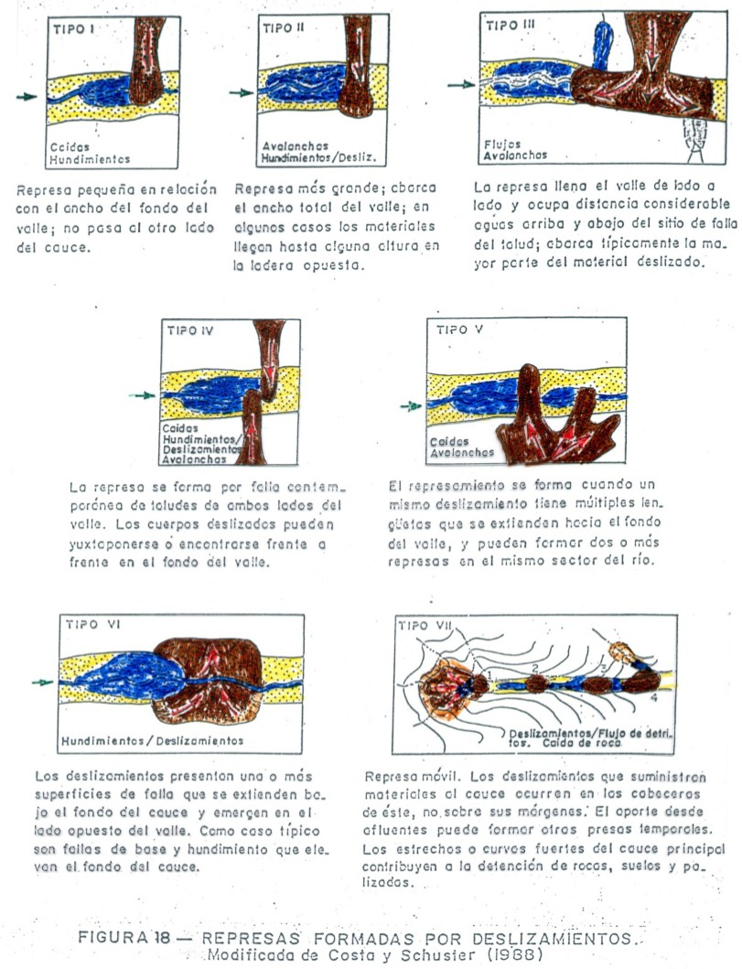

Slide 5
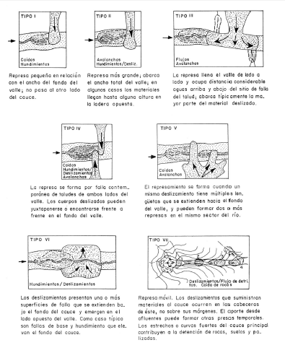
Clasificación de represas naturales (“Landslide Dams”) de Costa y Schuster, 1988.
(Modificada por M. García L. 1990).
NOTA:
Los Tipos I a VI son los propuestos originalmente por Costa y Schuster (1988).
El Tipo VII fue adicionado por García (1990).

Slide 6
En los casos registrados por Costa y Schuster, los agentes disparadores más frecuentes de los deslizamientos causantes de las represas han sido la lluvia excesiva, los sismos y la fusión intensa de nieve.
Los tipos de movimientos en masa que han originado represas en mayor número, han sido las avalanchas de roca y de detritos, los deslizamientos rotacionales de roca y de suelo y los flujos de detritos, de lodo, o de tierra.
Mencionan Costa y Schuster que un buen número de represas fallan al poco tiempo después de formadas, en cuestión de horas o de unos pocos días, casi siempre por desborde (“overtopping”).
El tiempo hasta la falla y la magnitud de la avenida que se produce dependen de los siguientes factores (ver la figura siguiente):
Tamaño y geometría de la represa.
Características del taponamiento mismo y de los materiales que lo forman.
Tasa de entrada del agua al embalse.
Tamaño y profundidad del embalse.
Existencia de lechos rocosos.
Obras de ingeniería que se emprendan tales como:
Vertederos
Canales de desvío.
Túneles de desagüe.
Rompimiento controlado mediante el uso de explosivos o con equipo de excavación convencional.

Slide 7
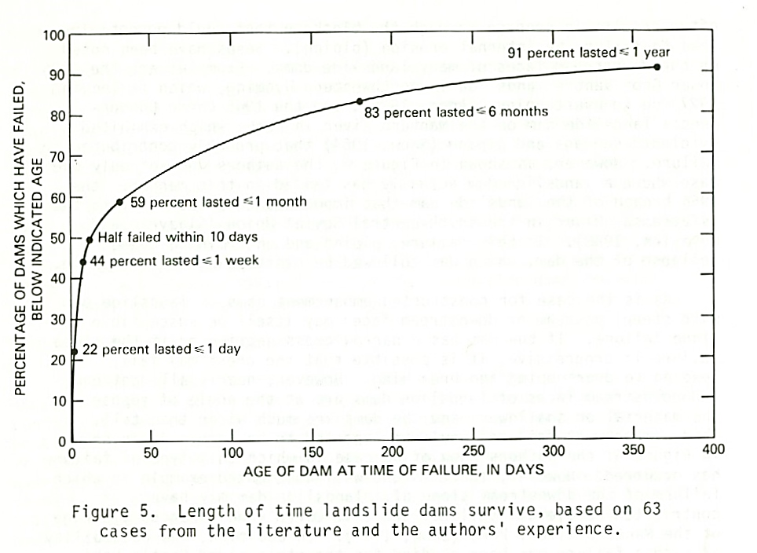

Slide 8
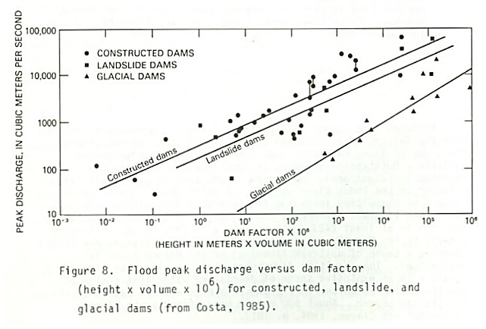
Las represas se originan con mayor frecuencia en valles estrechos y de laderas empinadas, condiciones muy comunes en áreas de actividad geológica donde ocurren sismos, erupciones volcánicas, o donde ha habido fuerte incisión glacial. En muchos casos estas áreas contienen abundancia de materiales en posibilidad de deslizarse y concurrencia de factores disparadores de deslizamientos.
Es posible hacer estimativos de la creciente que puede originarse al romperse una de estas represas, utilizando la curva envolvente de la relación entre caudal pico y energía potencial del embalse, hallada a partir de la recopilación de datos de falla de represas naturales y artificiales, como la que se muestra en la figura siguiente.

Slide 9
2. ILUSTRACIÓN DE LOS TIPOS DE REPRESAS CAUSADAS POR DESLIZAMIENTOS (Casos Colombianos).

Slide 11
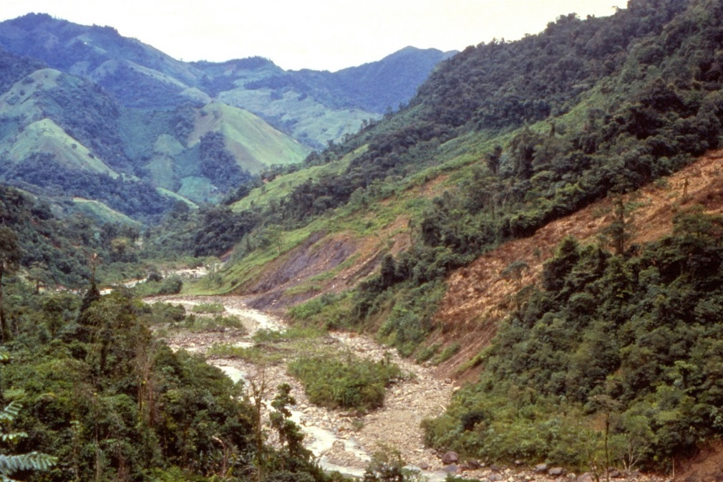
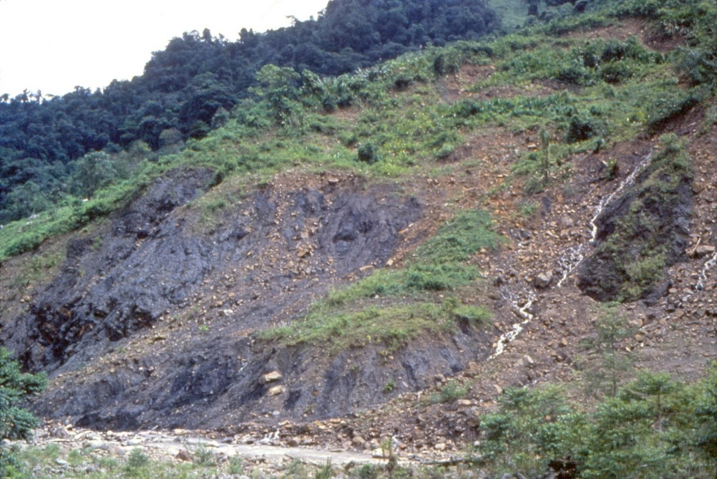
A
A
b2
B
b1
1 y 2: Con la letra A se señala un deslizamiento de detritos en lutitas altamente meteorizadas, y en B la parte final de dos lengüetas de flujo de lodos, la b1 de un pulso inicial y la b2 un segundo pulso, superpuesta a la primera. Ambos casos ocurrieron sobre la margen izquierda del río Gazaunta, aguas arriba de la población de Medina, Cundinamarca. El caso A, en la foto 2, formó una represa del Tipo I de Costa y Schuster (1988); notar el flujo de detritos en la quebrada del flanco izquierdo de este deslizamiento.

Slide 12
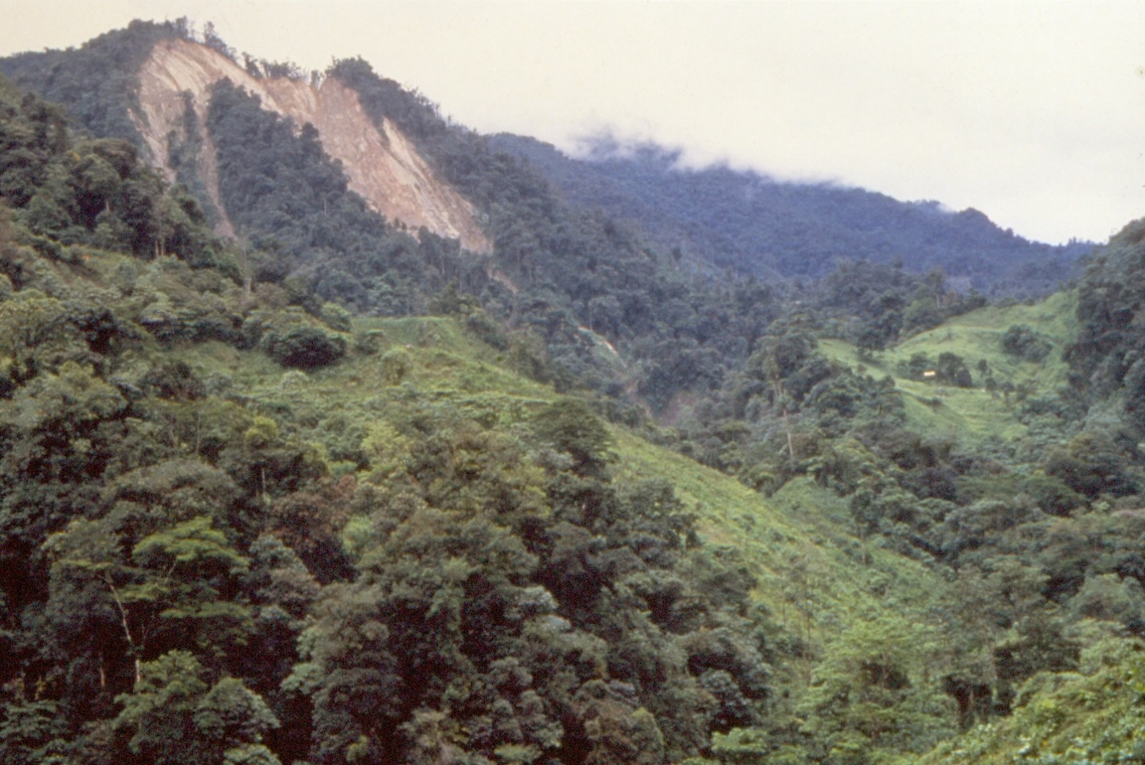
A
B
3. Al fondo a la izquierda, caídas y deslizamientos de rocas que formaron una represa del Tipo I, la cual se muestra en las fotografías 4 y 5 siguientes. Notar que el caso se divide en los dos brazos A y B.

Slide 13
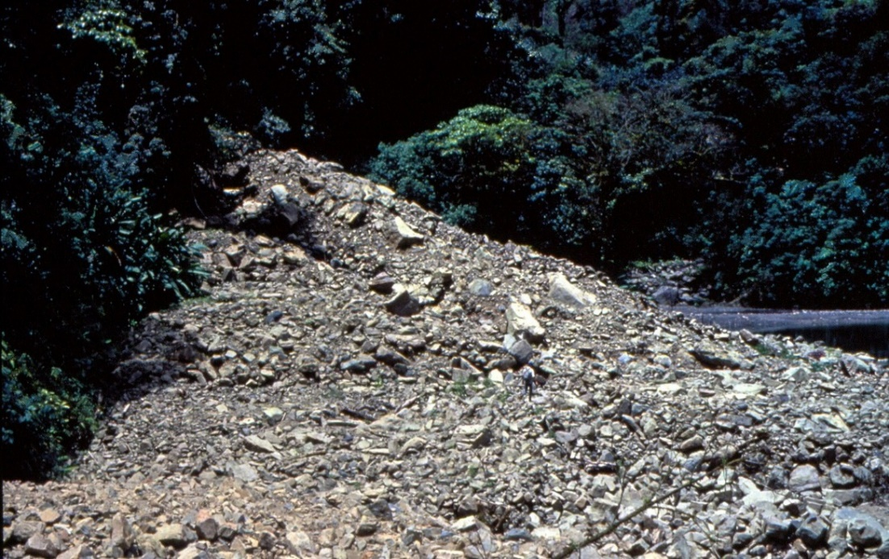
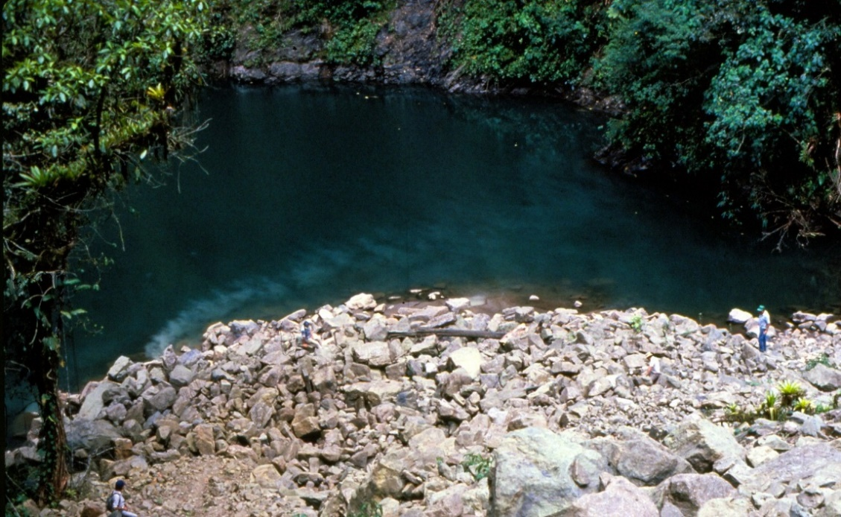
4 Arriba izquierda y 5 abajo derecha:
Gran cono de deyección de los materiales rocosos de deslizamientos y flujos de detritos del ramal B del caso que se observa en la foto 3. Las personas encerradas en los círculos rojos dan la escala de las dimensiones del cono y los bloques rocosos que lo forman.
Notar que se origina una represa del Tipo I.

Slide 15
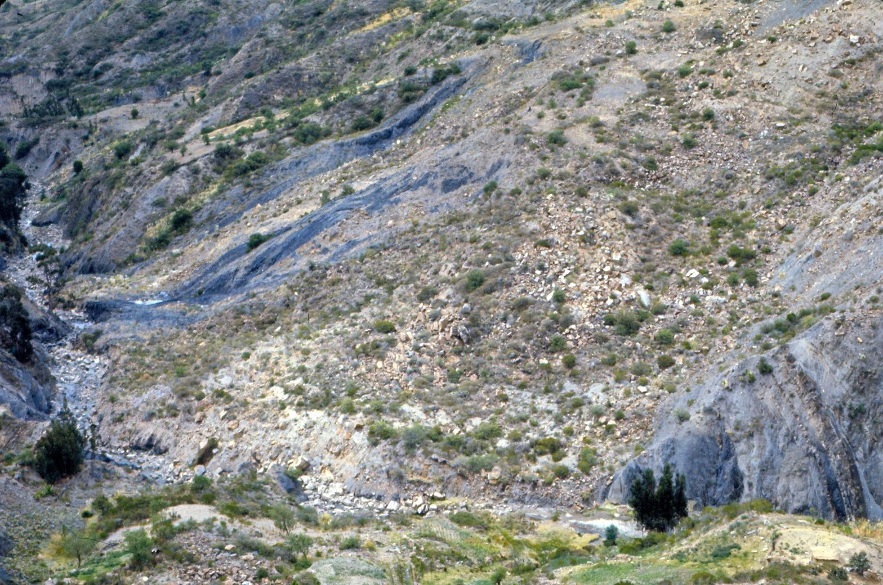
Deslizamiento de detritos “El Caminante”,Samacá – Sáchica, Boyacá. Cuando se tomó esta fotografía la quebrada ya había logrado abrir su cauce en la orilla de la margen izquierda.

Slide 16
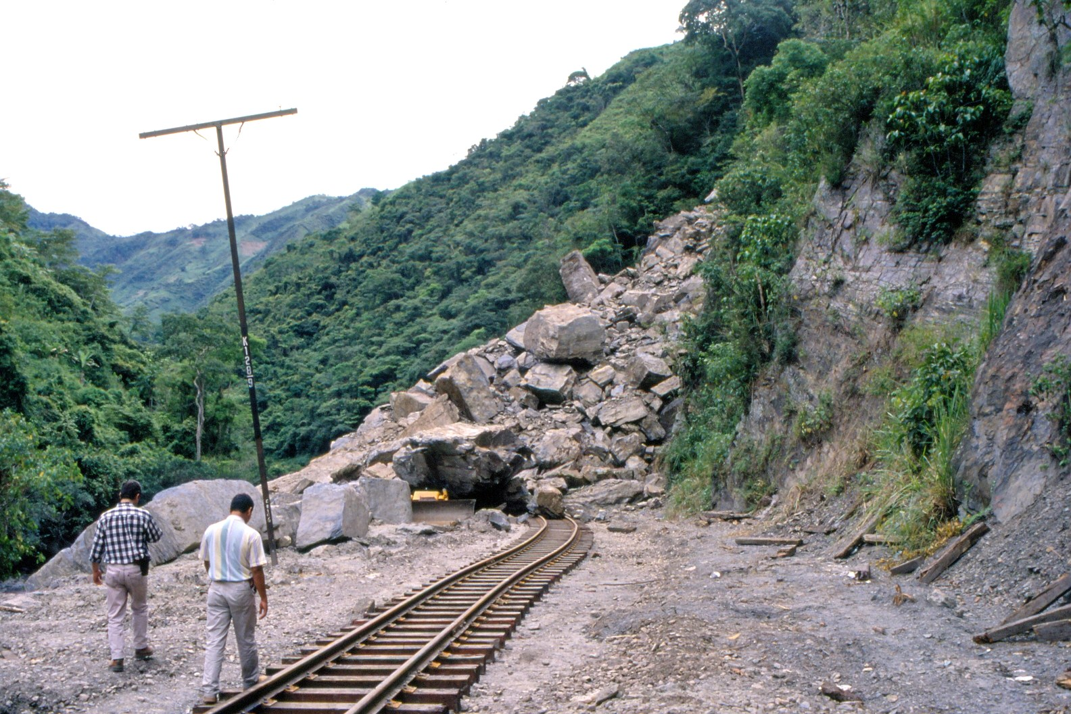
Deslizamiento del K128 FC, (Tobia, Útica, Cundinamarca). 11 de mayo/1994.

Slide 17
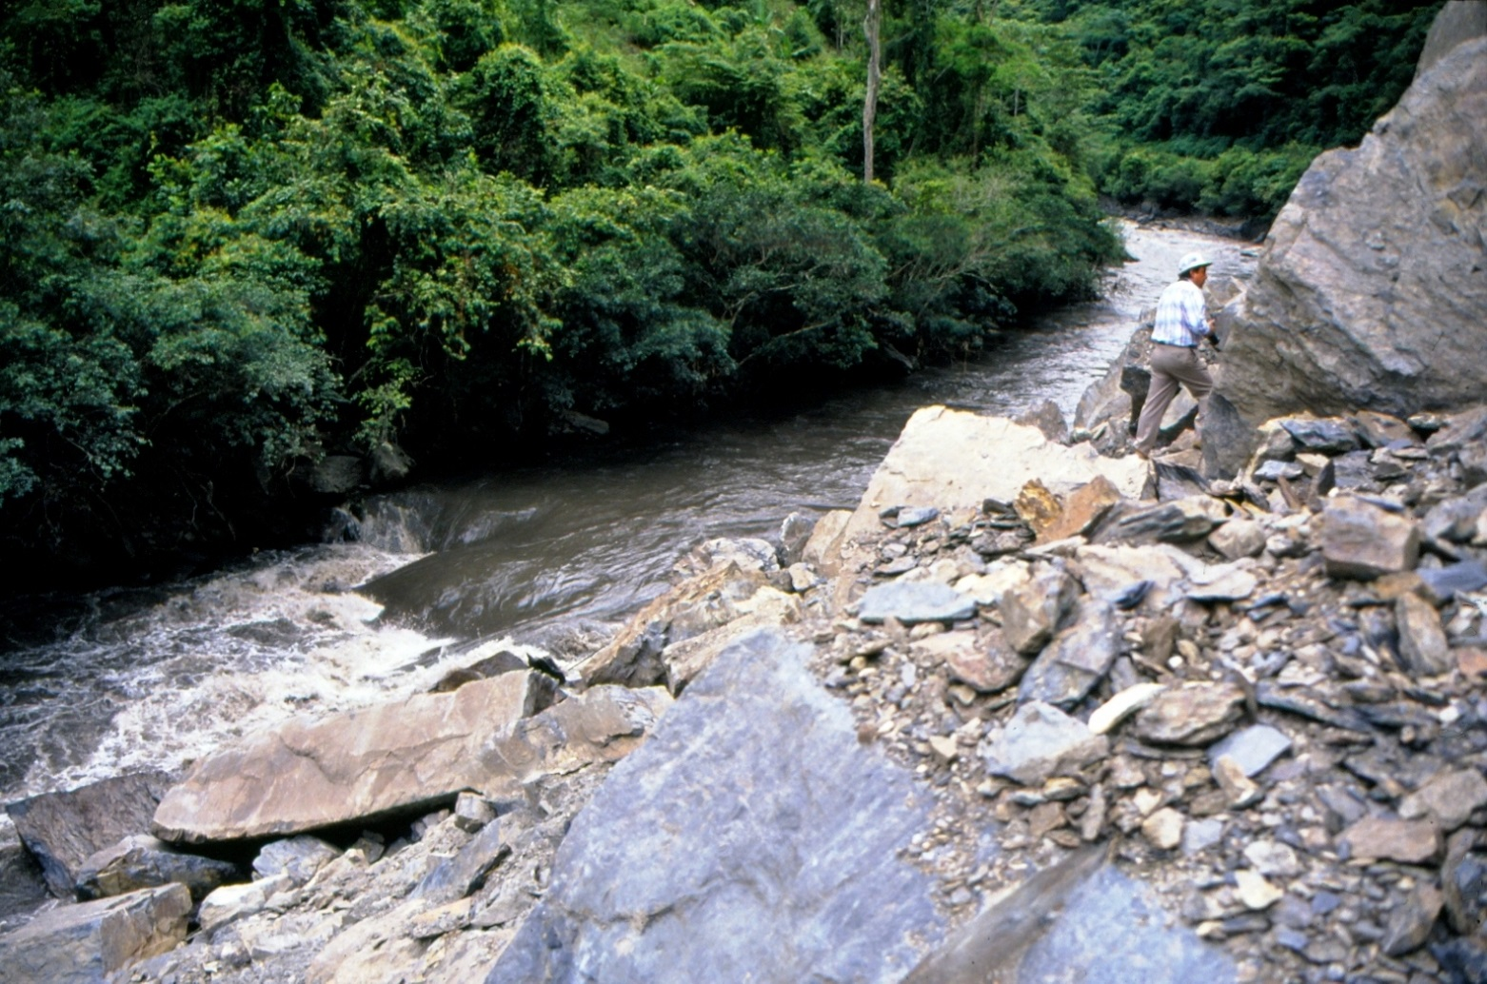
Deslizamiento del K128 FC. Los materiales llegaron hasta la orilla opuesta del río y formaron una represa del Tipo II; notar el resalto y represamiento del río. 11 de mayo/1994.

Slide 19
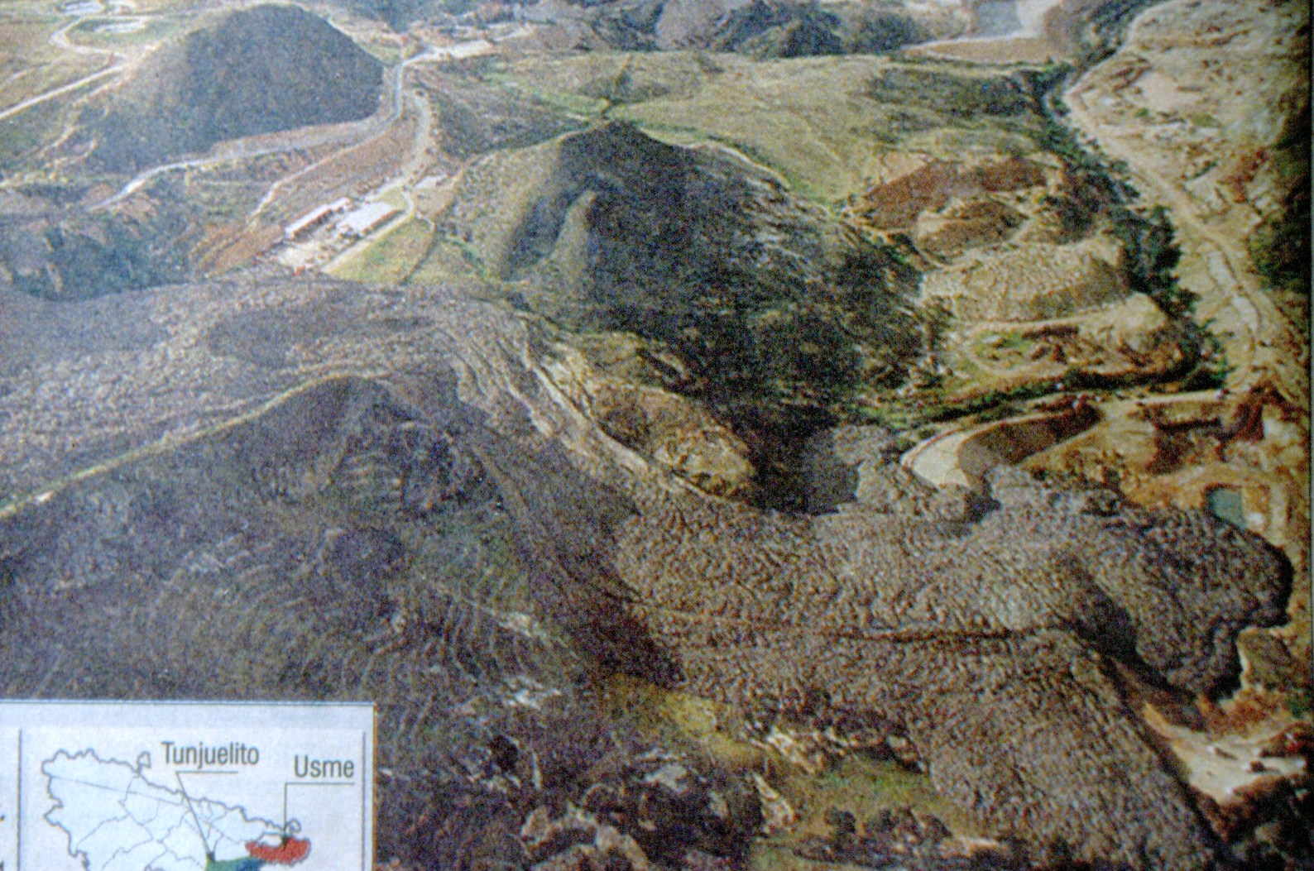
Falla del relleno sanitario de “Doña Juana” Bogotá. Formación de una represa del Tipo III. Fotografía tomada de EL TIEMPO. 30 de septiembre de 1997.

Slide 20
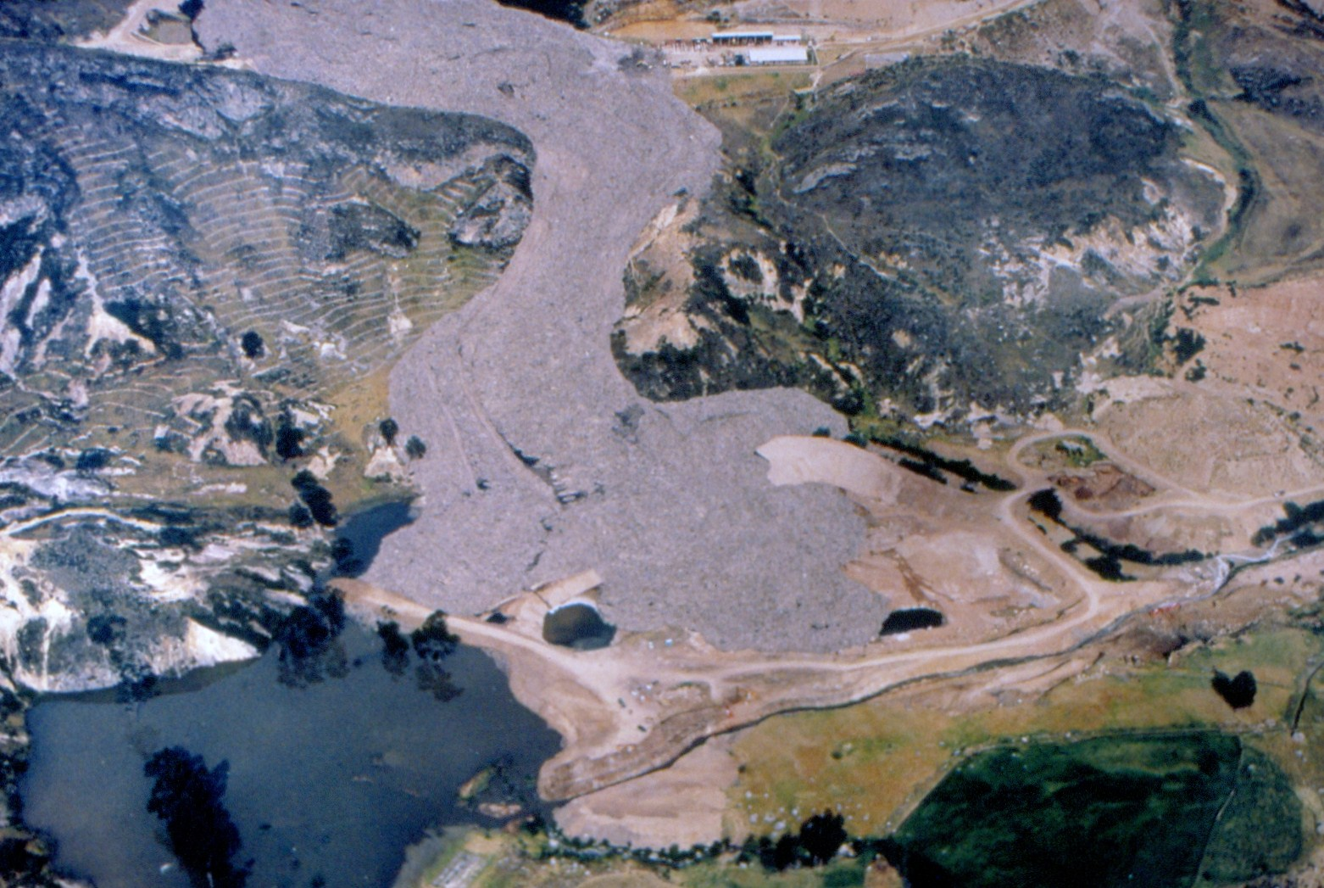
Falla del Relleno Sanitario de “Doña Juana”, Bogotá.
C
B
A
La lengüeta central del gran flujo de materiales siguió de frente, atravesó el río e irrumpió en la excavación dejada por la extracción de materiales aluviales del río Tunjuelito. Se formaron dos lengüetas que se desplazaron hacia aguas arriba y aguas abajo del sitio de llegada al cauce. Las obras remediales de emergencia, para evitar una avalancha hacia sectores de alta densidad de población del suroccidente de Bogotá incluyeron un canal de desagüe A-B, y una represa A-C construida con materiales del canal y de la cantera vecina.

Slide 21
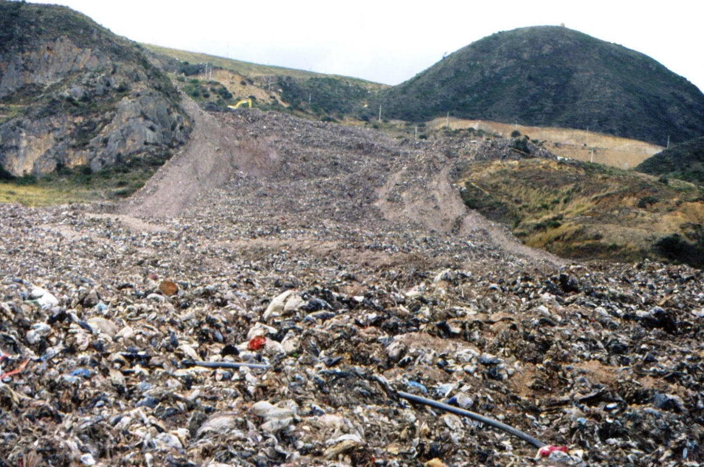
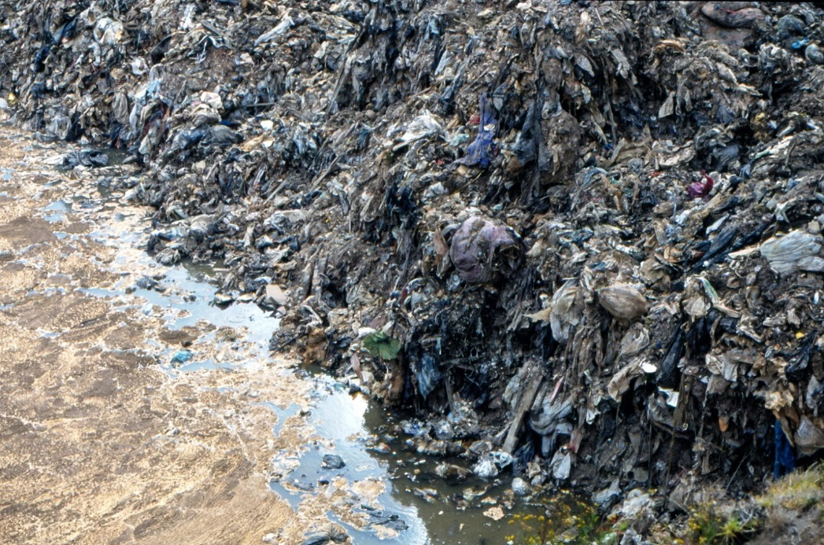
Deslizamiento del Relleno Sanitario de “Doña Juana”. Sector central de la represa del Tipo III formada en el cauce del río Tunjuelito.
Doña Juana. Punta del flujo de basura en la cubeta de extracción de materiales granulares de los “Conos del Tunjuelo”. 30 de septiembre/1997.

Slide 22
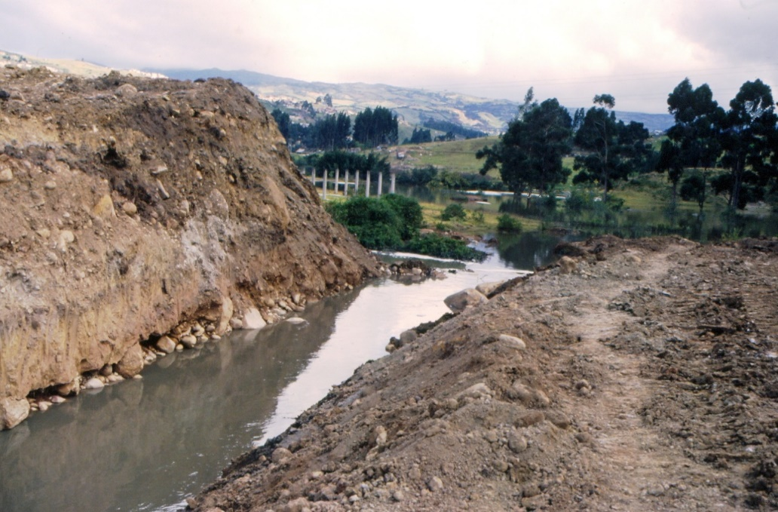
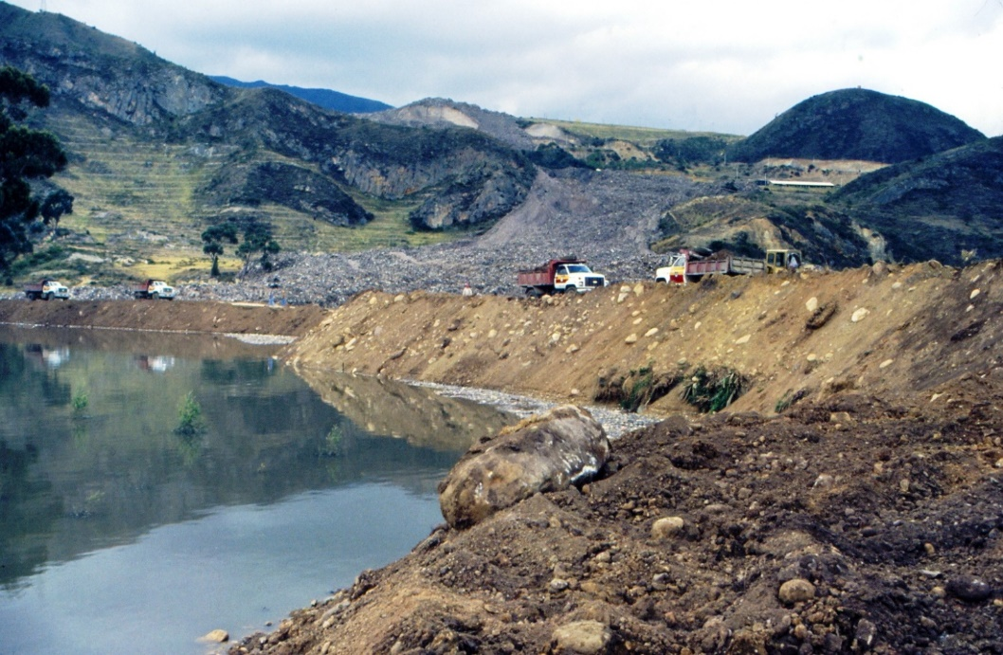
Abajo, embalse del río Tunjuelito y la Qda. Yomasa (ambos con aguas servidas) por la represa formada. A la derecha del centro se observa el tramo inicial de la construcción de un Dique de Emergencia, aguas arriba de la represa.
Arriba, se observa la excavación de un canal cerca y aguas abajo de la desembocadura de la Quebrada Yomasa para desembalse del Río Tunjuelito y de dicha quebrada. Los materiales de la excavación del canal eran aprovechados de inmediato para el dique.

Slide 23
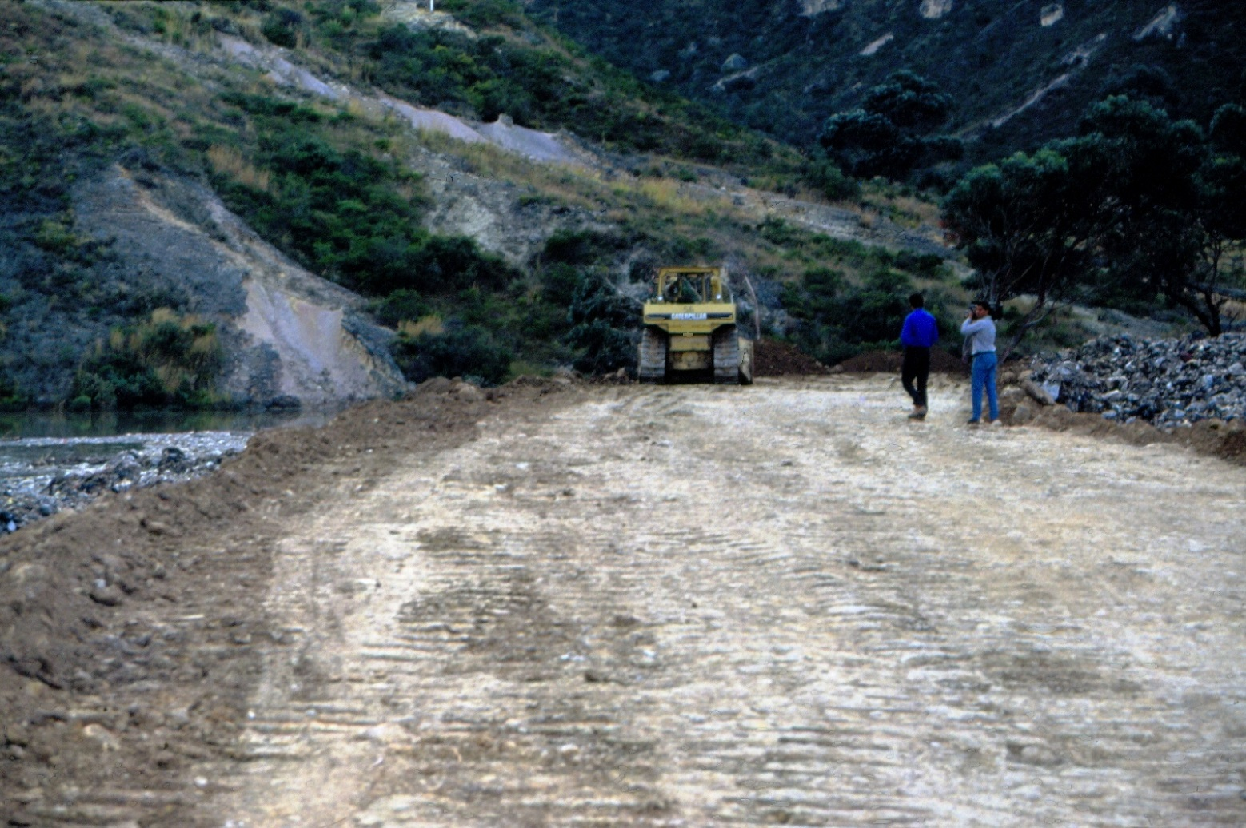
Tramo final de la construcción del Dique de Emergencia, el cual se llevó hasta la orilla izquierda del río. Por la rapidez que exigían las circunstancias y cierta escasez de materiales, fue inevitable construir esta parte del dique sobre el extremo de la lengüeta de aguas arriba, por lo cual hubo infiltración de aguas bajo la estructura.

Slide 25
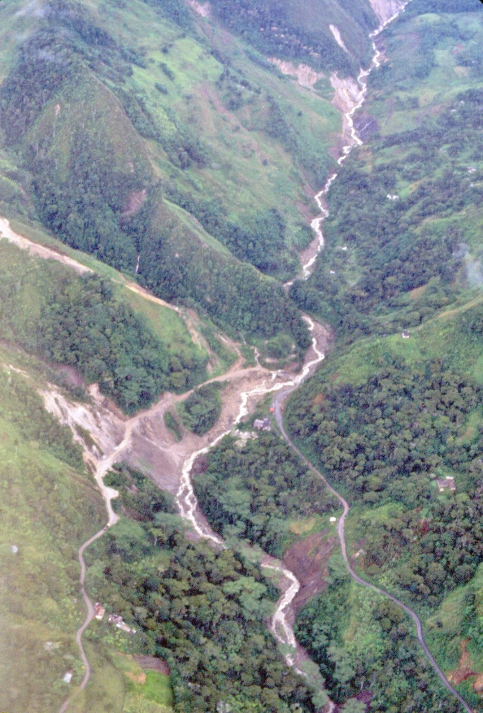
B
C
Quebrada El Oro. Represa del Tipo IV, proximidades de San Bernardo de Bata, Norte de Santander. En A, sector de cruce de las Qdas. El Oro - La Lejía, por la carretera Toledo - Saravena y el Oleoducto Caño Limón - Coveñas. En B la pata de un flujo de detritos sobre la margen derecha de la Quebrada El Oro, y en C la base de un coluvión en deslizamiento rotacional retrogresivo sobre la margen izquierda, formando así una represa del Tipo IV.
5 de septiembre/1984.
A

Slide 26
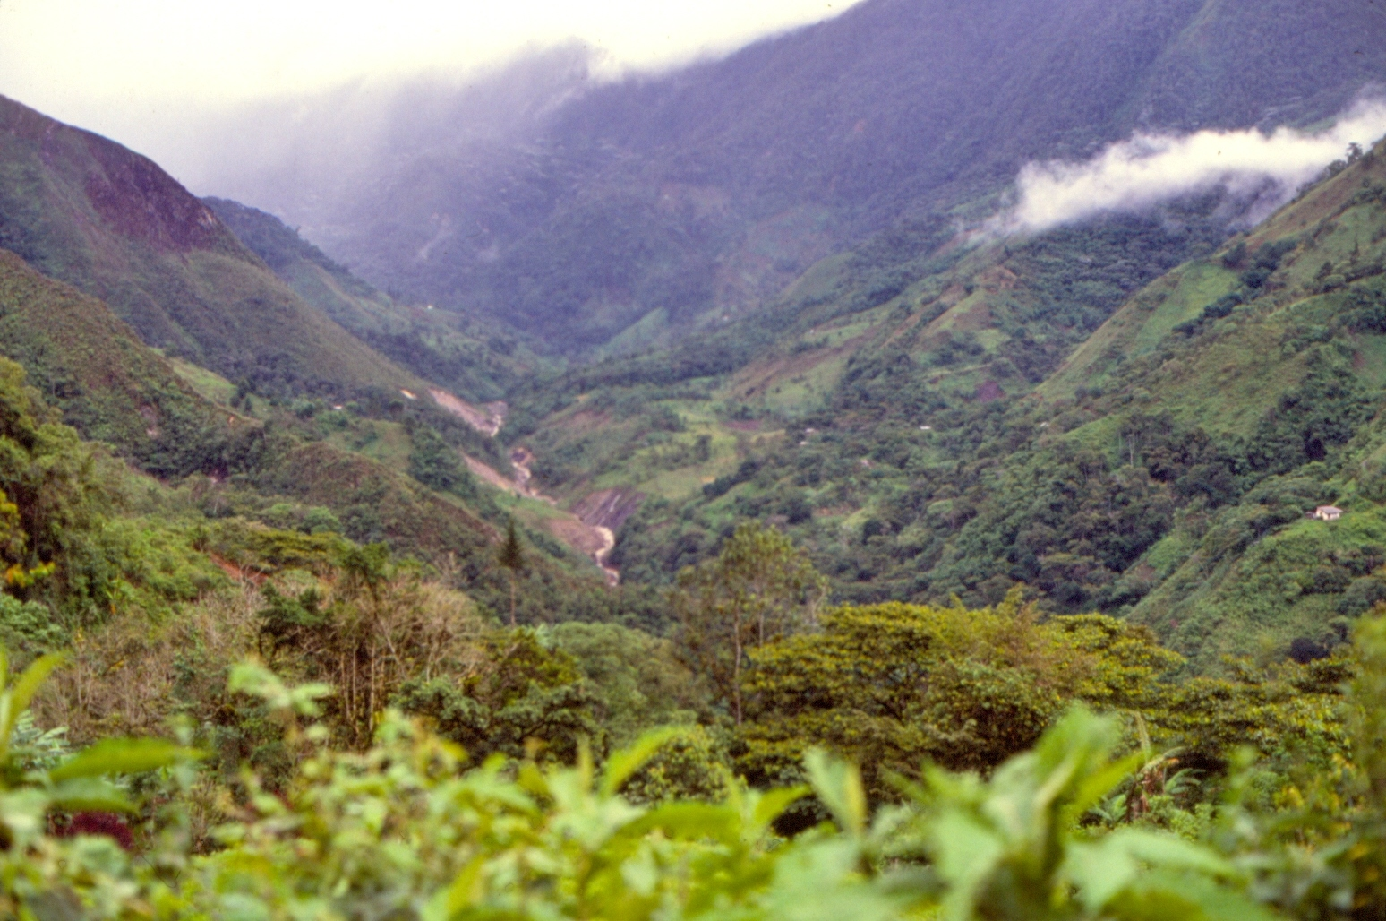
B
C
Qda. El Oro. Flujo de detritos B y deslizamiento rotacional múltiple retrogresivo en coluvión C. 13 de junio/1984.

Slide 27
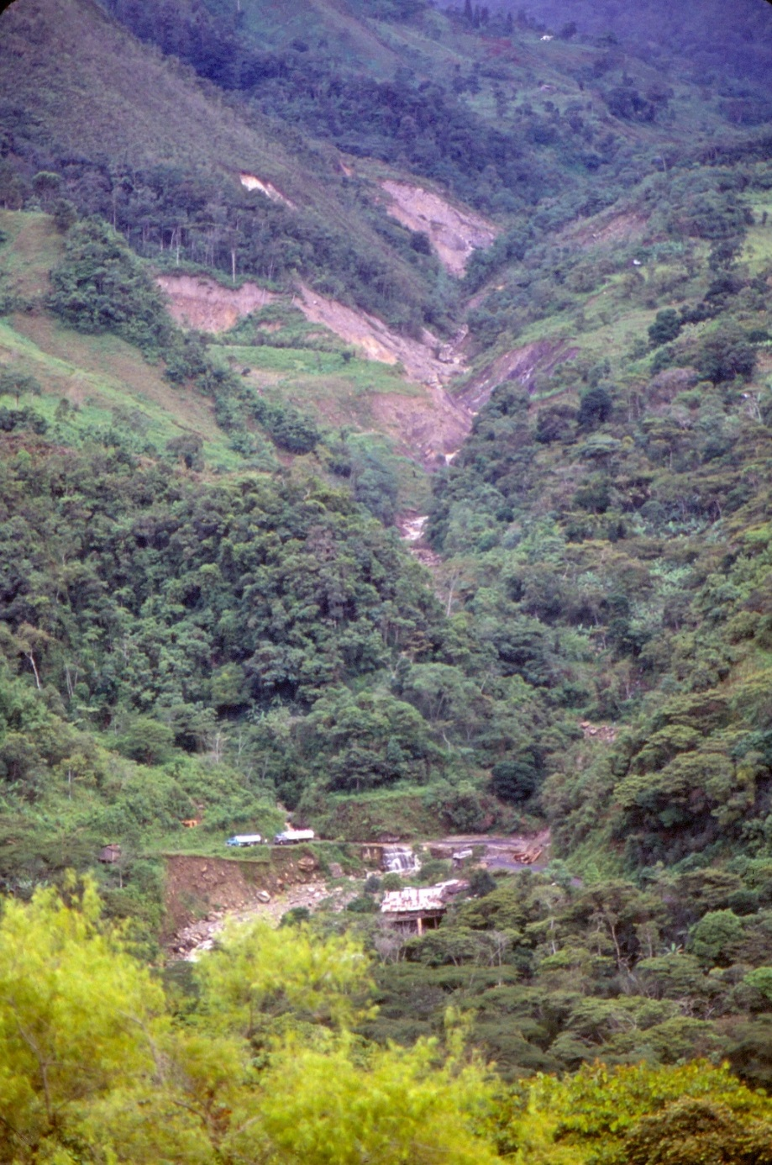
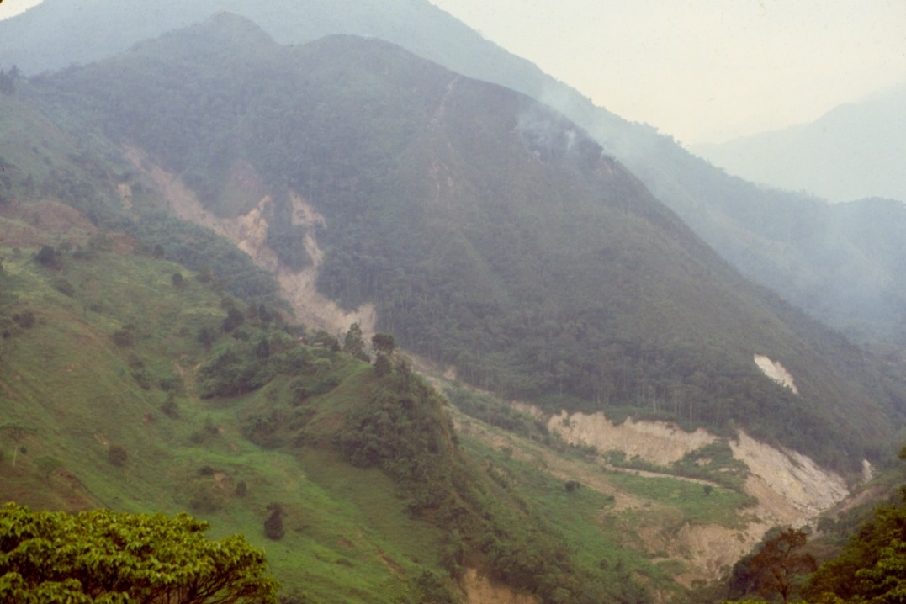
Qda. El Oro, flujo de detritos B y deslizamiento rotacional retrogresivo C, formando una represa del Tipo IV. A la derecha vista general del flujo B sobre la margen derecha del cauce de la Qda. 13 de junio/1984
C
B
B

Slide 28
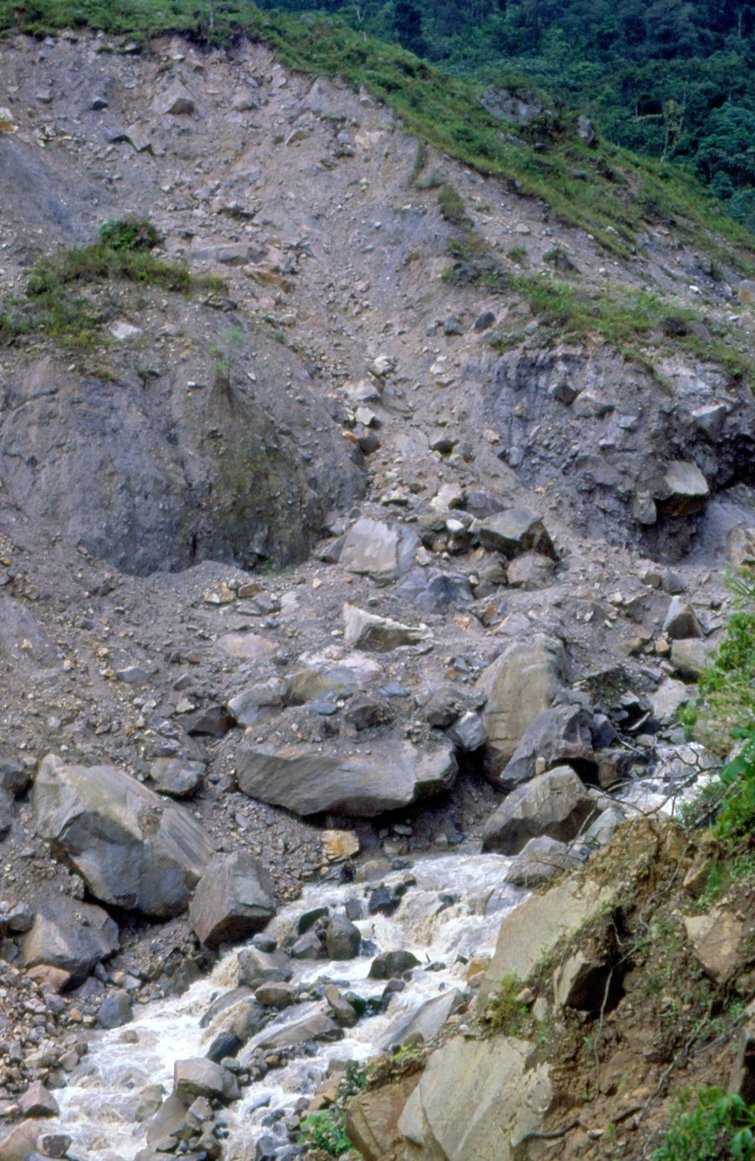
Mirando hacia aguas arriba de la Qda. El Oro, se observa a la derecha la pata del flujo B y a la izquierda la del coluvión C, en el sector donde chocan para formar la represa. Foto tomada el 26 de junio/1984, horas después de que la quebrada había roto la represa y formado una avalancha que causó una tragedia a los ocupantes de dos vehículos que cruzaban la quebrada en ese momento y amenazó el cruce del Oleoducto Caño Limón-Coveñas.

Slide 29
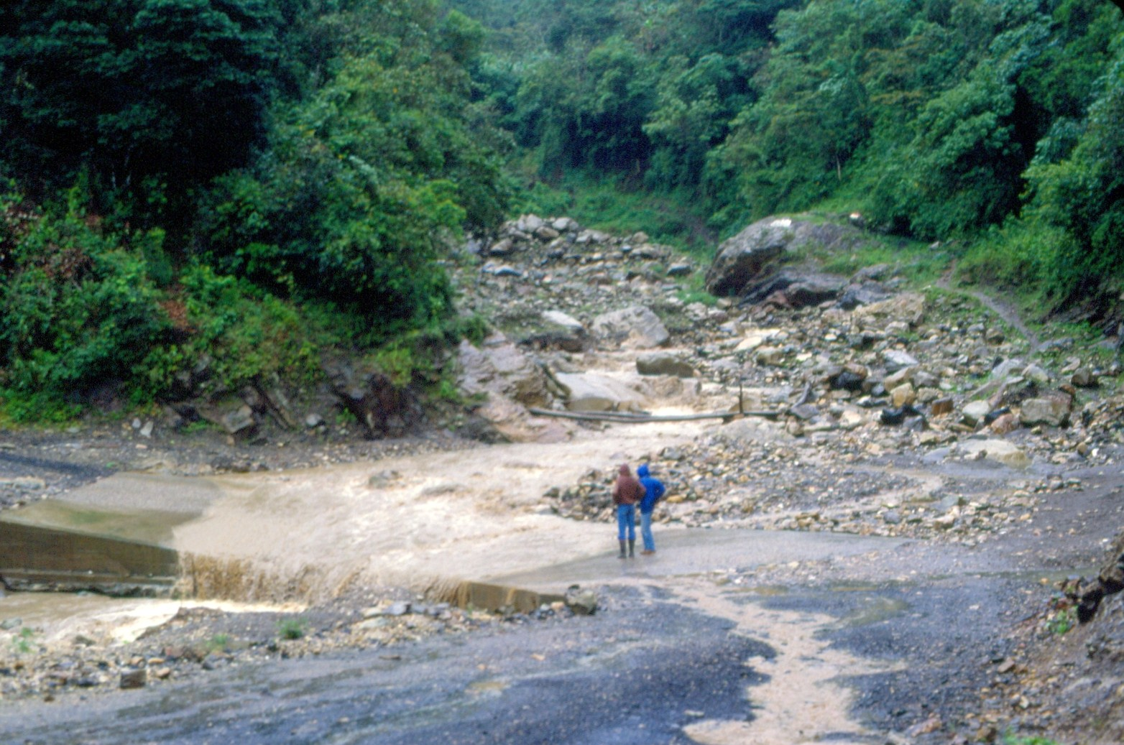
Cruce de la carretera Toledo – Saravena, y del Oleoducto en paso subfluvial varias decenas de metros aguas arriba de la carretera. Cauce dragado y conformación de diques transversales y de encauzamiento de la quebrada, desde unos 150 a 200 m aguas arriba de ambos cruces. 16 de marzo/1985.

Slide 30
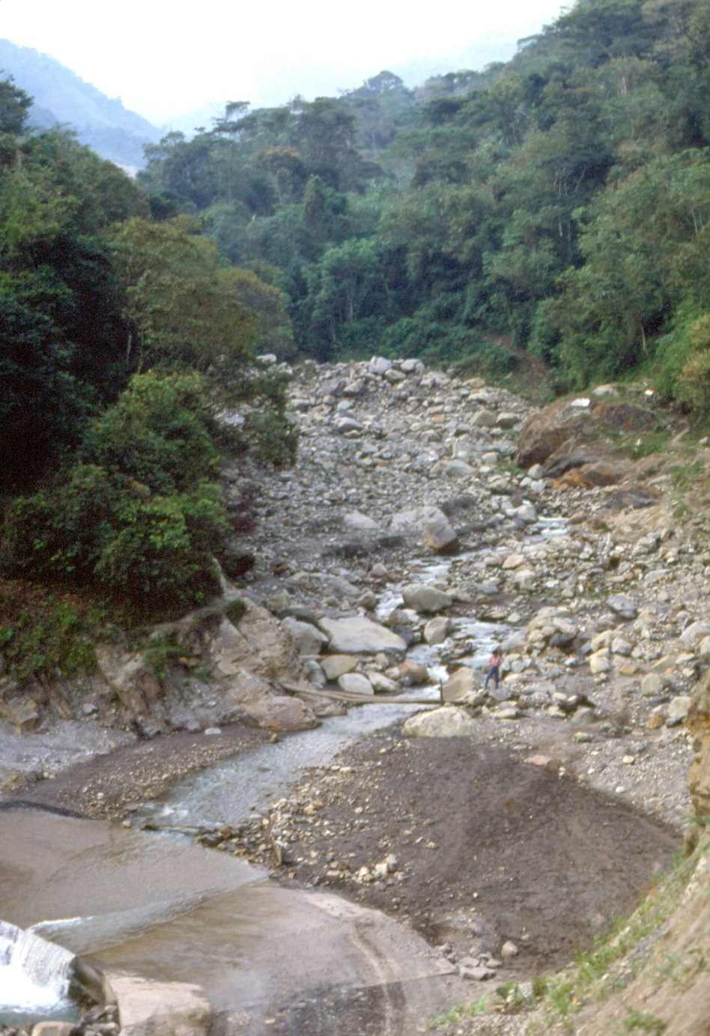
Cruce de la carretera Toledo – Saravena en la esquina inferior izquierda de la foto, y del Oleoducto en paso subfluvial varias decenas de metros aguas arriba de la carretera. Cauce dragado y conformación de diques transversales y de encauzamiento de la quebrada, desde unos 150 a 200 m aguas arriba de ambos cruces. 16 de marzo/1985.

Slide 32
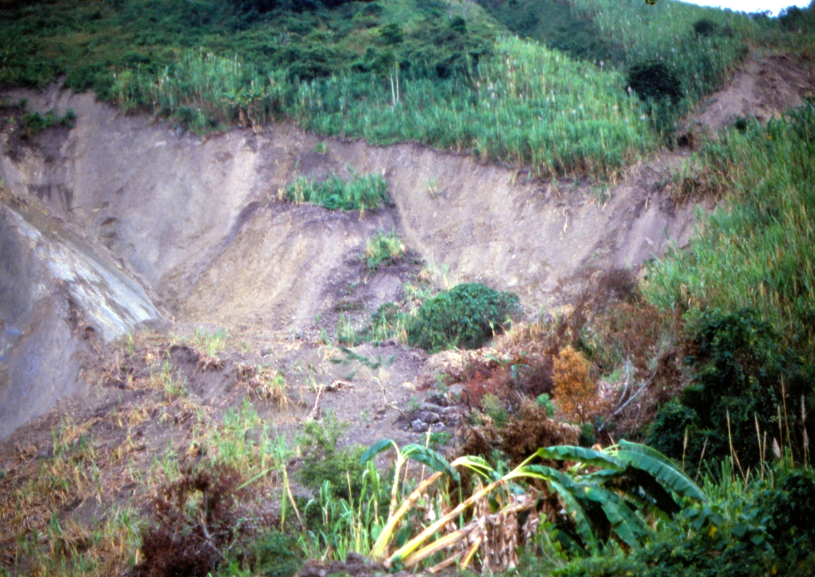
Deslizamiento de “Santa Bárbara”, Municipio de Quebrada Negra (Cund.). Un gran deslizamiento complejo en coluvión sobre lutita muy meteorizada, ocurrió en una repisa sobre la margen izquierda del río Negro del occidente Cundinamarqués. Entre la repisa y el río se formaron tres lengüetas de flujo de tierras que produjeron una represa del Tipo V, la cual amenazó a la ciudad de Útica. Se produjo también la destrucción del Ferrocarril Villeta – Útica – Pto. Salgar en una longitud de 500 m. 27 de diciembre/1987.

Slide 33
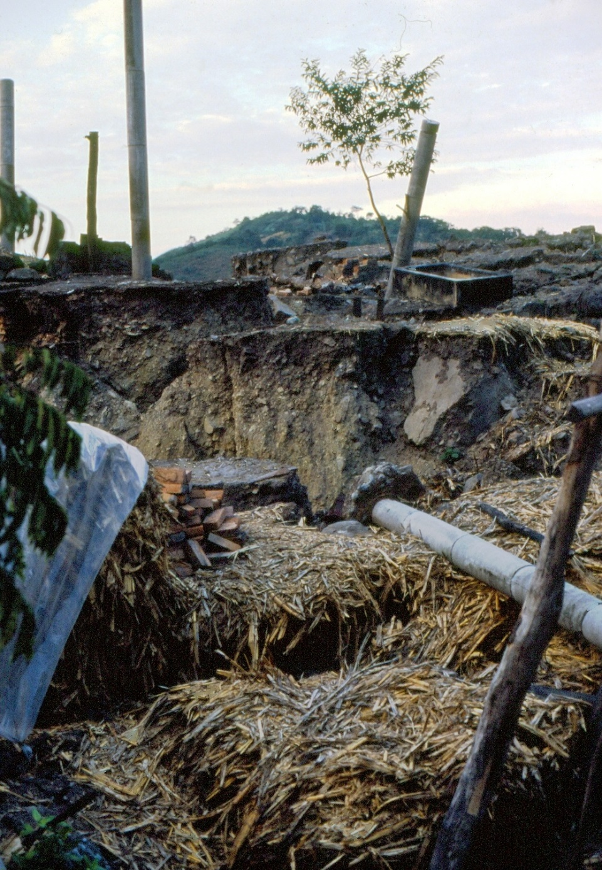
Sector del flanco izquierdo de la cabeza del deslizamiento de Sta. Bárbara. Fueron destruidas varias haciendas del sector, dedicadas principalmente al cultivo de caña de azúcar. 29 de diciembre/1987.

Slide 34
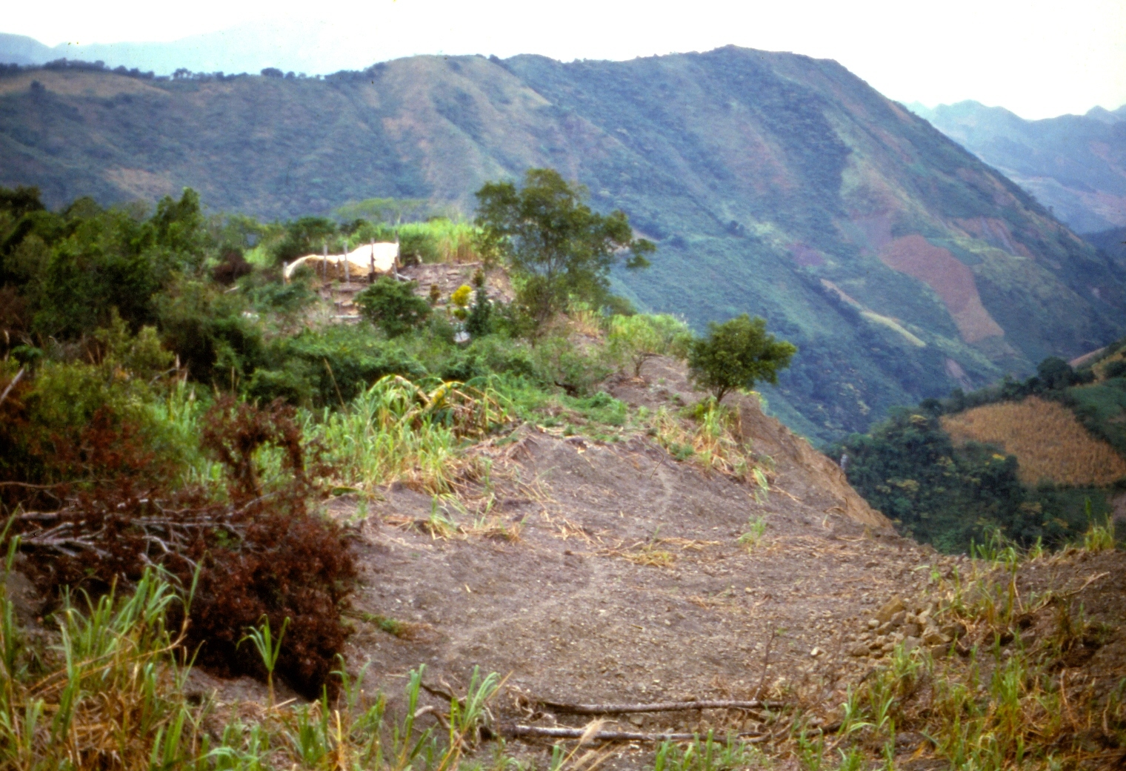
Deslizamiento de Sta. Bárbara, flanco izquierdo (en coluvión) y sitio donde el movimiento traslacional evolucionó a tres lengüetas de flujo de tierras que cayeron sobre la margen izquierda del río Negro. 27 de diciembre/1987.

Slide 35
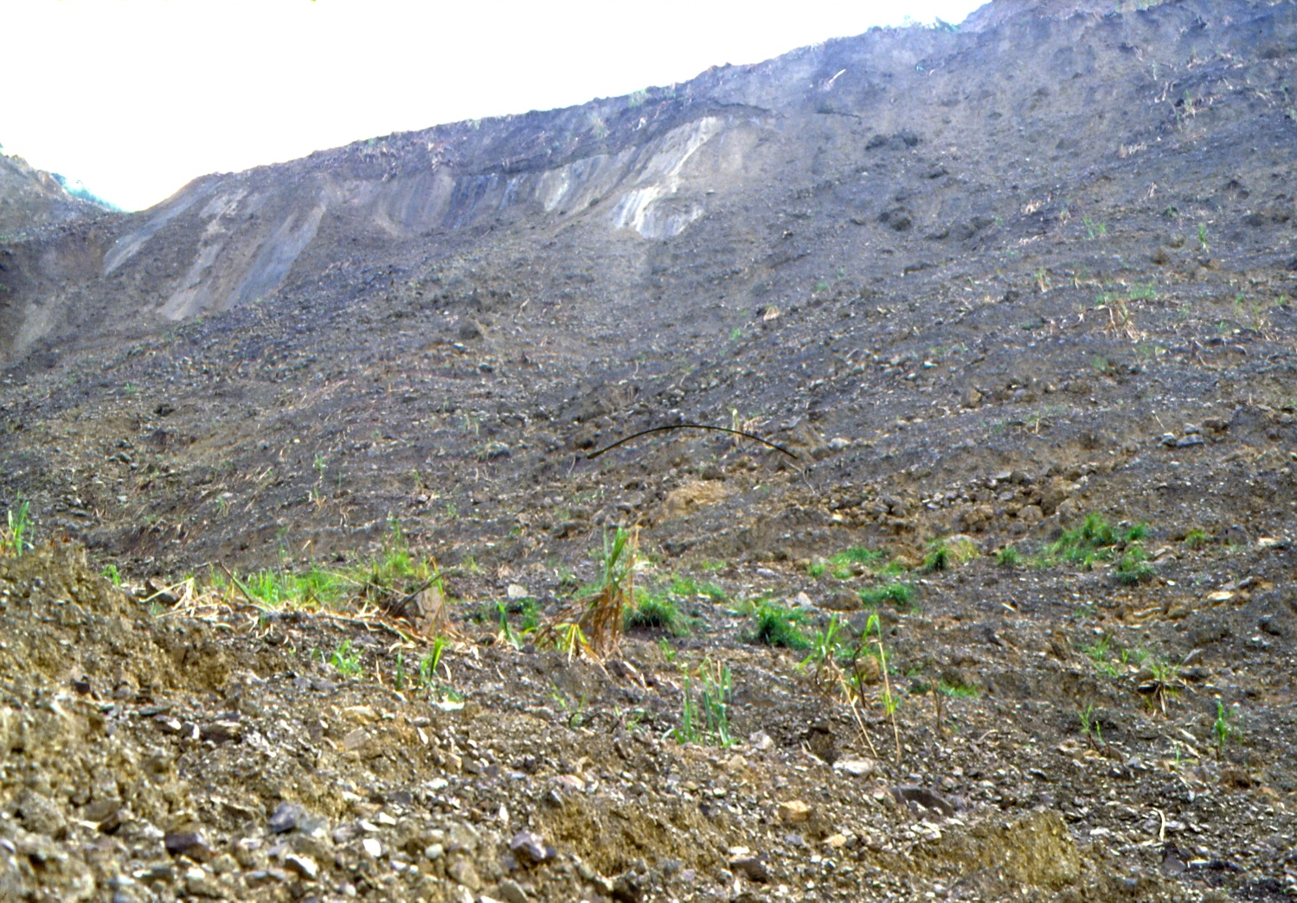
C
B
A
Deslizamiento de Santa Bárbara. Formación de flujos de tierra desde el borde de la repisa mostrada en las dos fotografías anteriores. 27 de diciembre/1987.

Slide 36
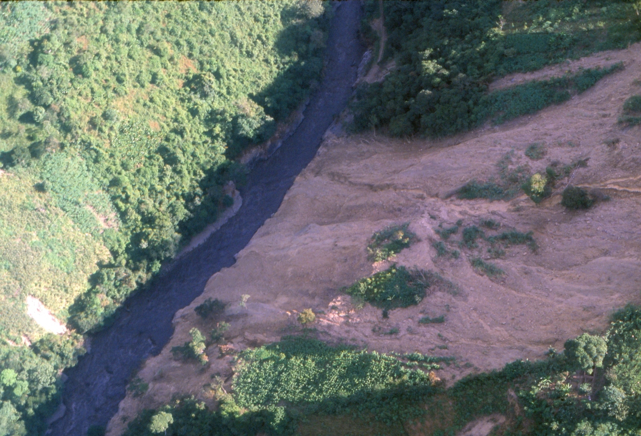
A
Flujo de tierras de aguas arriba (A). Sobrecargó y produjo el deslizamiento hacia el río de la línea férrea, sector Tobia -Útica, cuyo alineamiento original se indica en la parte superior de la fotografía con línea amarilla a trazos. Notar restos de materiales del flujo en la orilla opuesta. 23 de noviembre/1988.

Slide 37
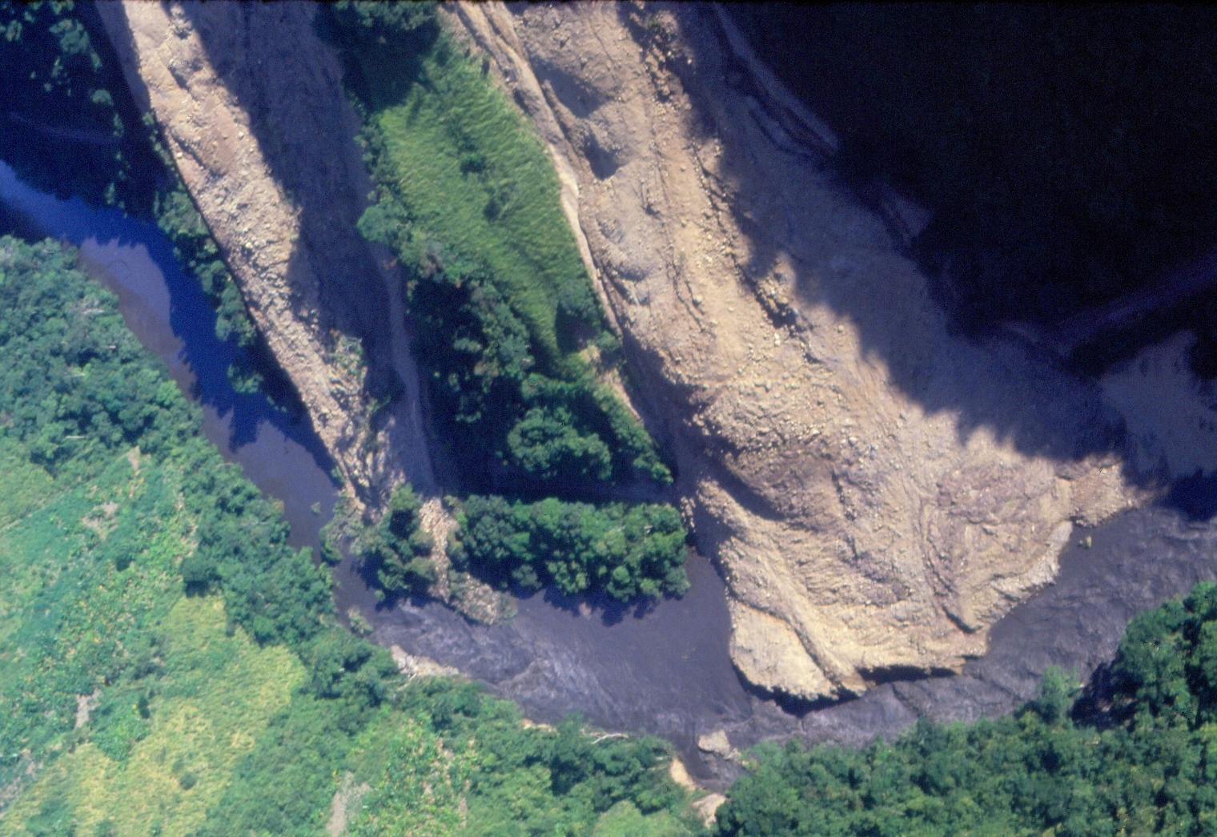
B
C
Flujos de tierra intermedio (B) y de aguas abajo (C); éste último, por su gran magnitud originó la amenaza mayor por represamiento y posterior avalancha al Municipio de Útica, situado a unos 8 km aguas abajo de este sitio. Se distinguen los depósitos del evento principal inicial con la línea roja a trazos y uno secundario, más reciente, bordeado con la línea amarilla a trazos. 23 de noviembre/1988.

Slide 38
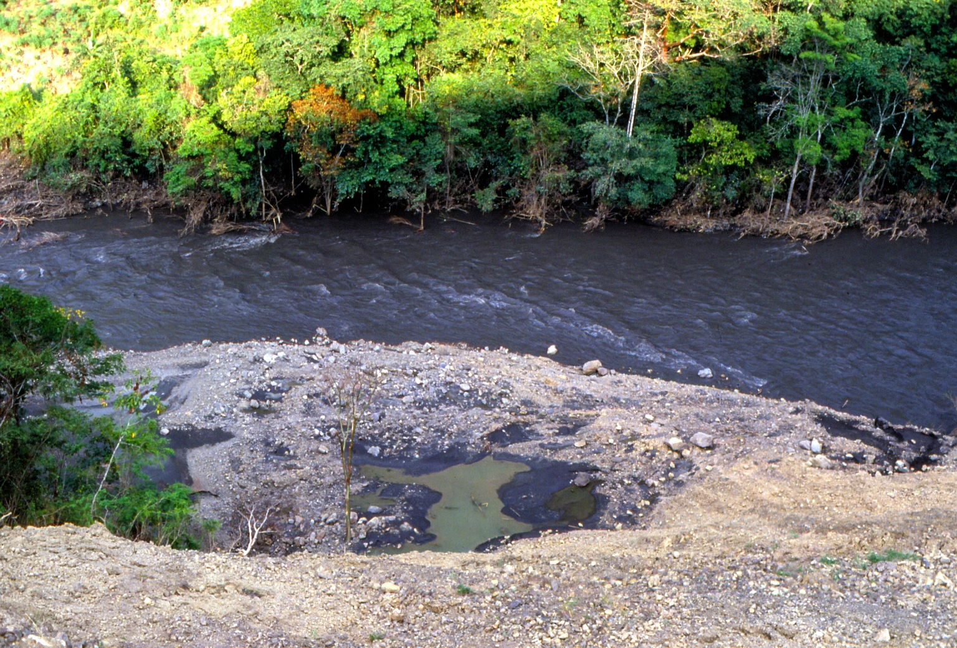
Pata del flujo de tierras intermedio B, el cual fue de magnitud intermedia entre los otros dos. Se notan restos de los materiales del flujo en la orilla opuesta del río (orilla derecha). 27 de diciembre/1988.

Slide 39
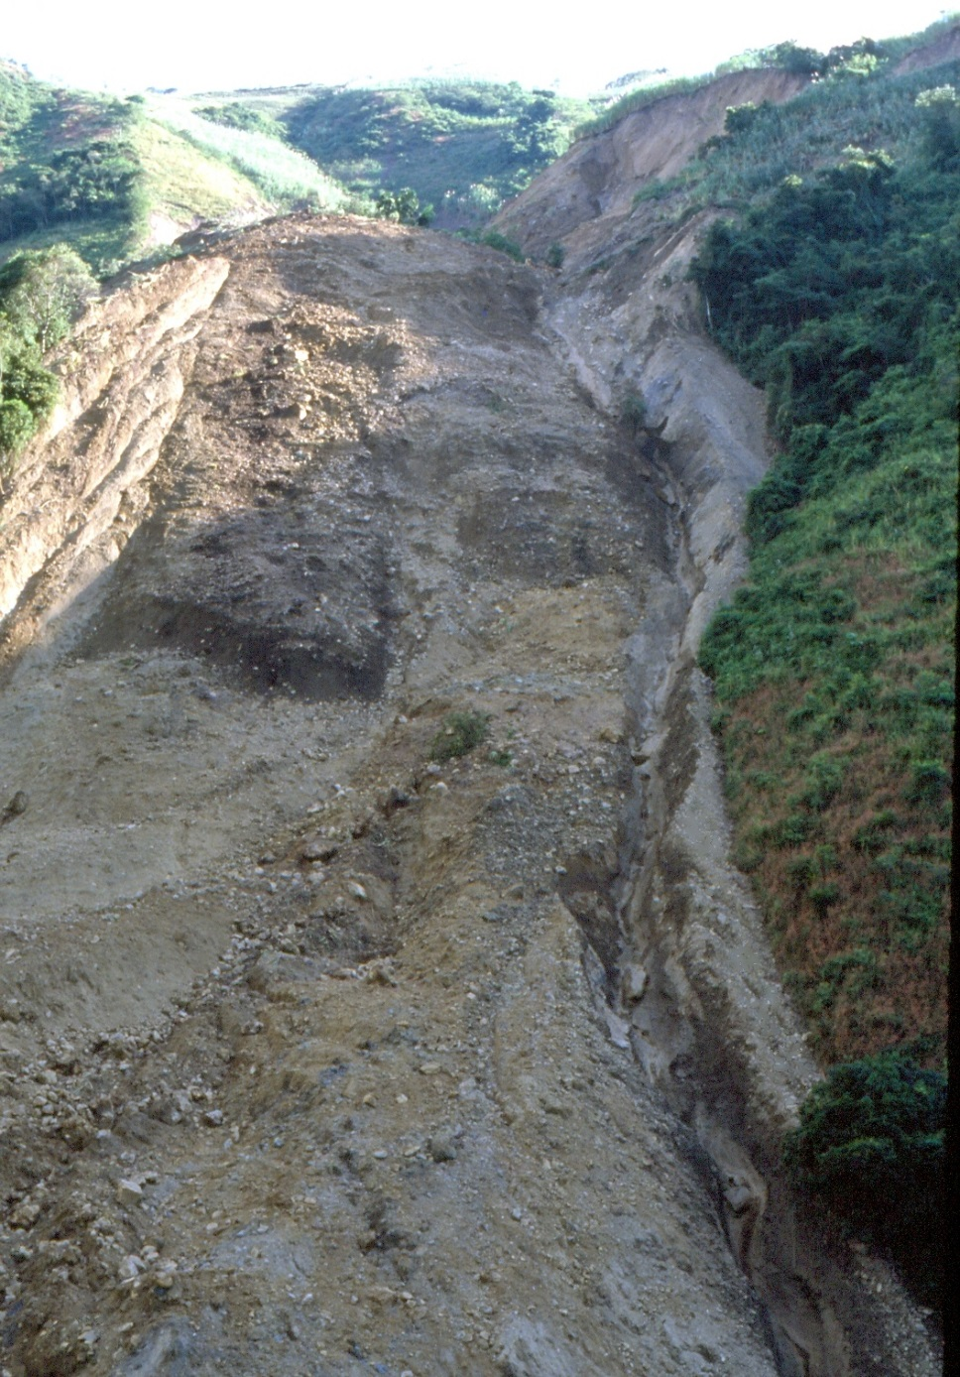
Parte superior del flujo de tierras de aguas abajo (C). Se notan lengüetas de varios eventos. Observar en los flancos hasta donde subió la masa de tierra en flujo del evento principal inicial. 24 de noviembre/1988.
C

Slide 40
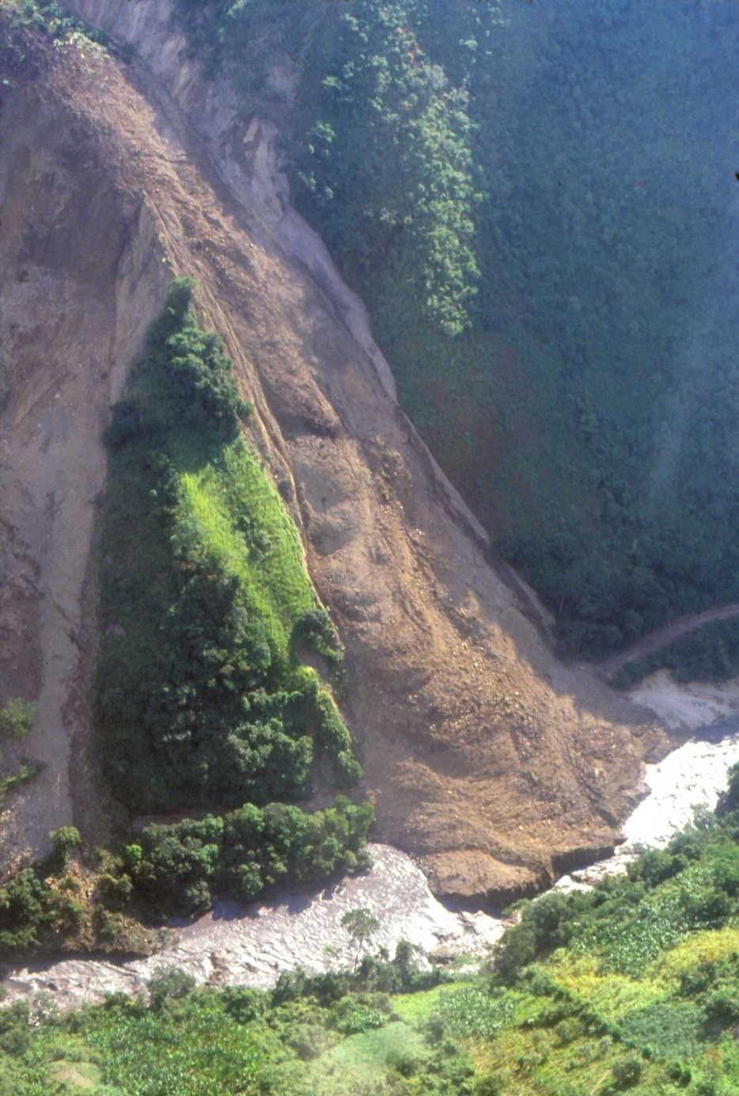
Represamiento del río Negro por el flujo principal o de aguas abajo (C). Puede apreciarse que el flujo intermedio (B) fue acrecido por un desborde del flujo (C). 23 de noviembre/1988.
B
C

Slide 41
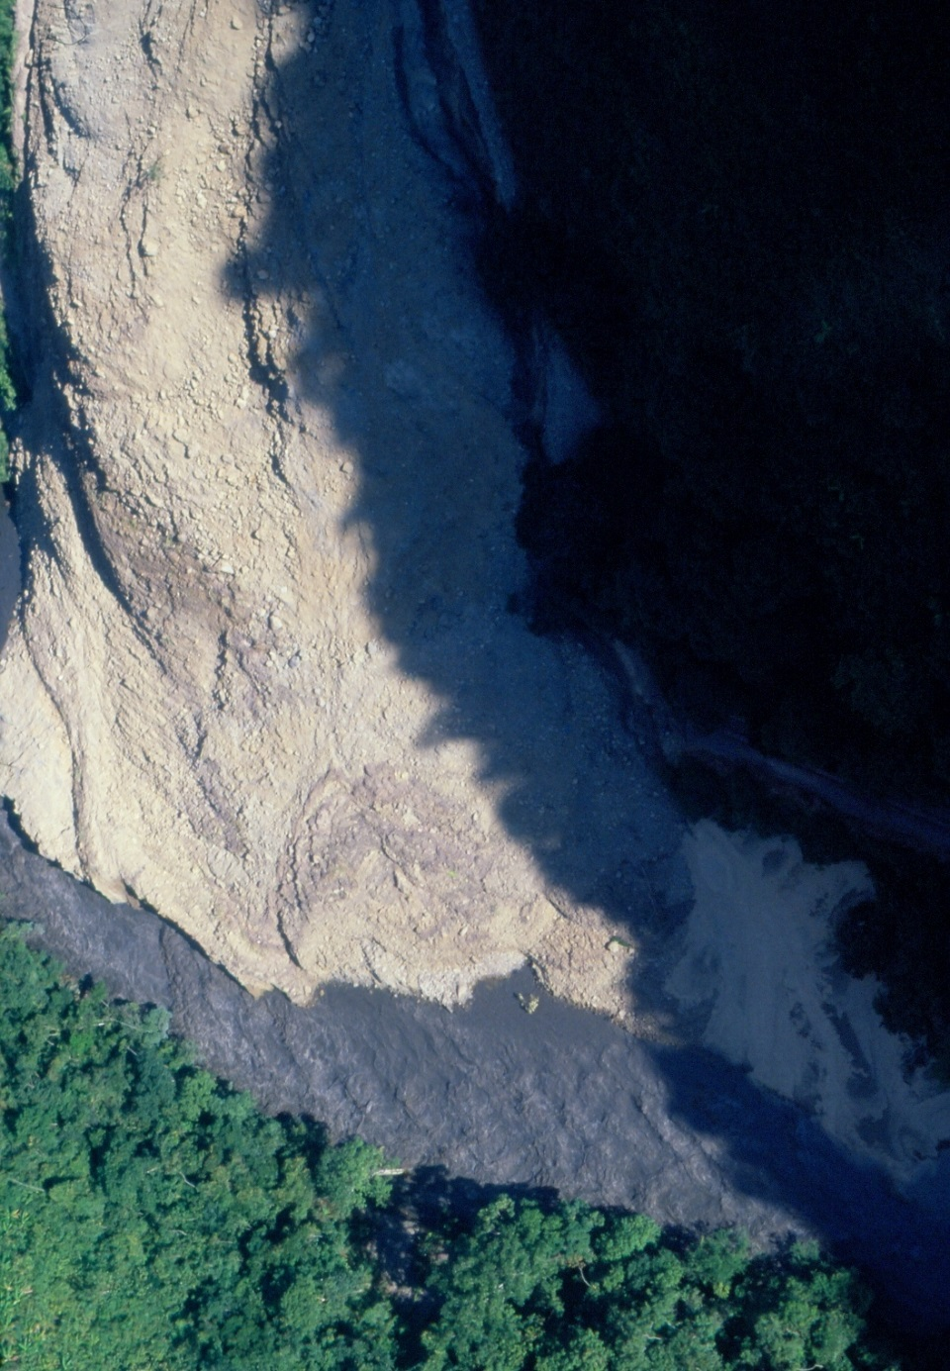
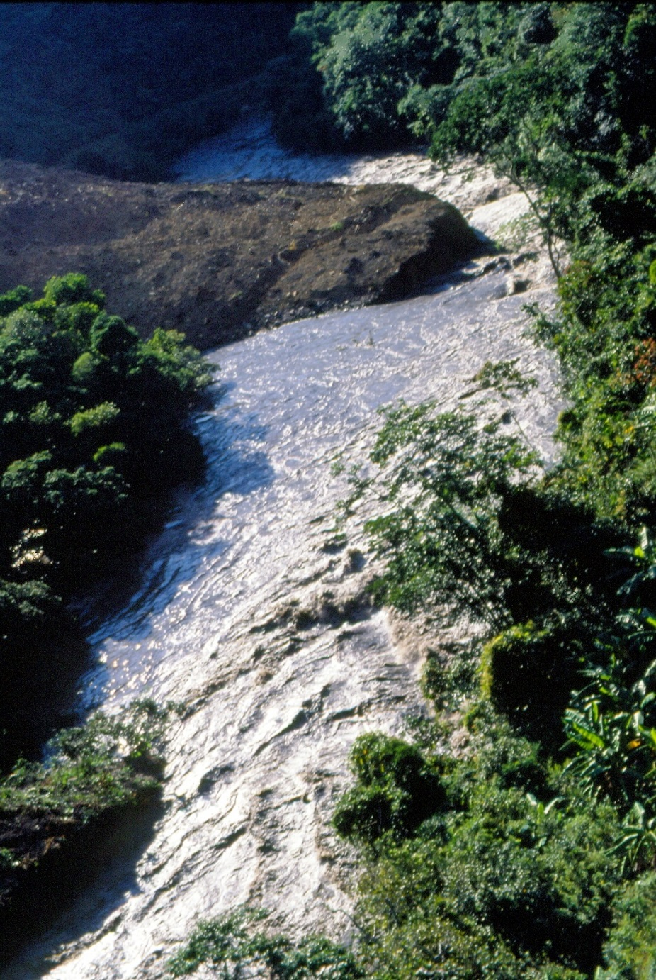
C
Represamiento del río Negro por el flujo principal de aguas abajo (C). 23 de noviembre de 1988.

Slide 42
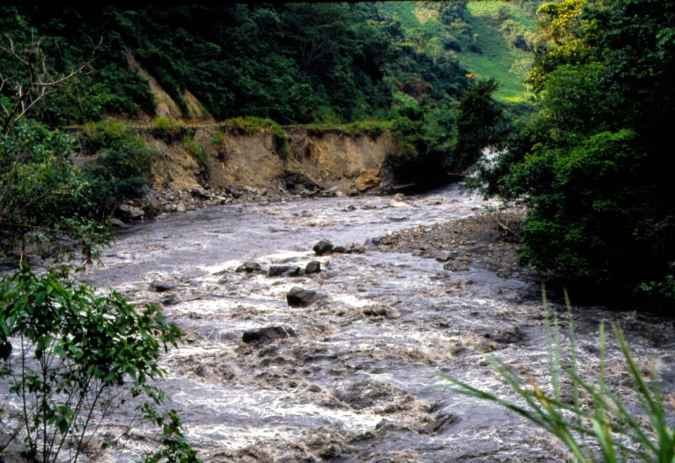
Ataque del río Negro contra la orilla izquierda, en la cual se encuentra la vía férrea, y restos de avalancha a corta distancia aguas abajo del flujo (C). 28 de noviembre/1988.

Slide 43
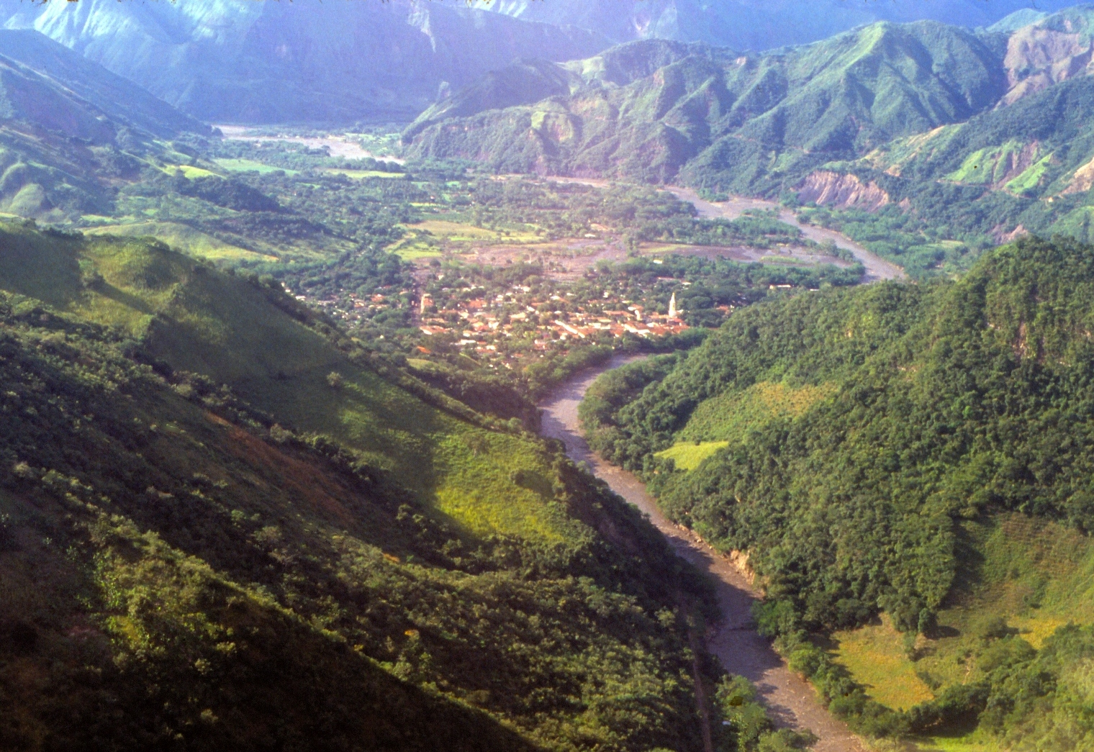
ÚTICA
Situación de riesgo por posible avalancha del río Negro, al romperse la represa del Tipo V causada por los flujos de tierra del deslizamiento de Santa Bárbara. 23 de noviembre/1988.

Slide 44
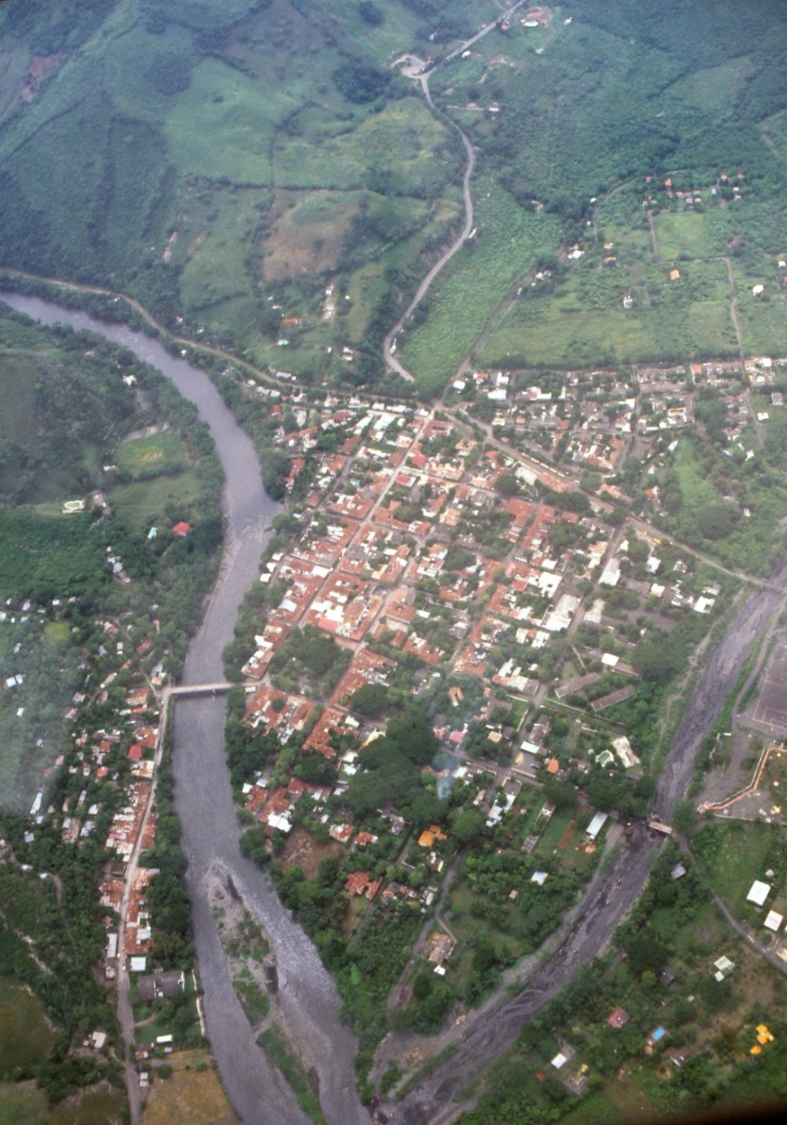
Situación de riesgo de Útica por posible avalancha del río Negro (D), al romperse la represa del Tipo V causada por los flujos de tierra del deslizamiento de Santa Bárbara. 11 diciembre 1993.
La Quebrada Negra (E) ha transportado al menos dos avalanchas graves en los últimos 30 años, las cuales han producido daños cuantiosos a la población de Útica.
Río Negro
D
E
Qda. Negra

Slide 46
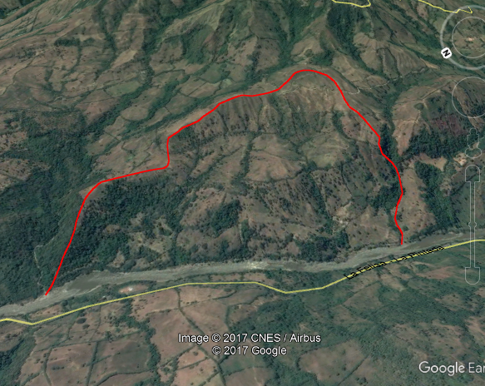
Deslizamiento de Montebonito, La Felisa, Caldas, sobre la margen derecha del Río Cauca.
D
N
A
Río Cauca
B
C
La Felisa – La Pintada
A-B = 2 km aprox. C-D = 1.5 km aprox. Altura C-D = 450 m

Slide 47
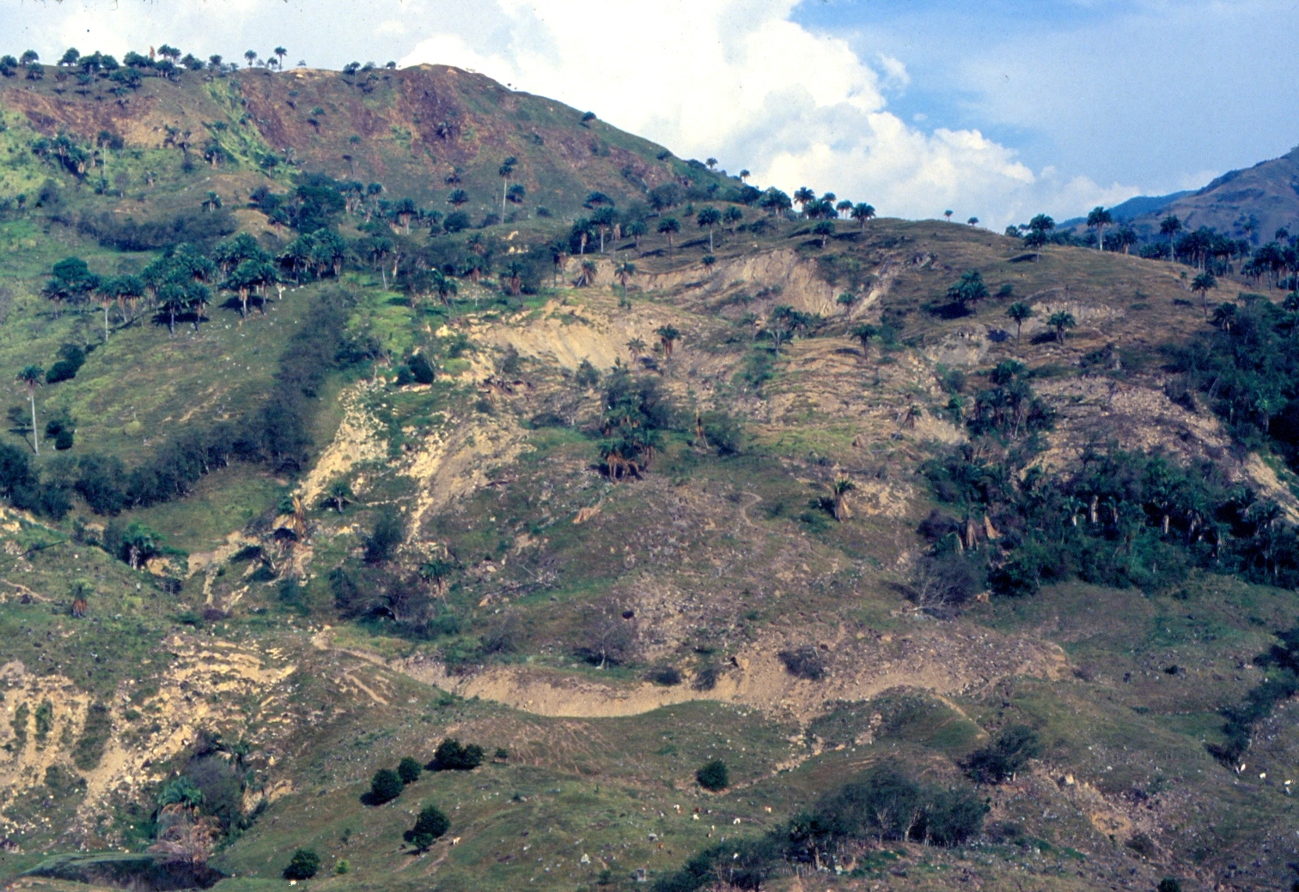
Vista frontal de la parte central del cuerpo del deslizamiento de Montebonito, ocurrido a unos 6 km aguas abajo de la población de La Felisa, Caldas. 27 de marzo/1989.

Slide 48
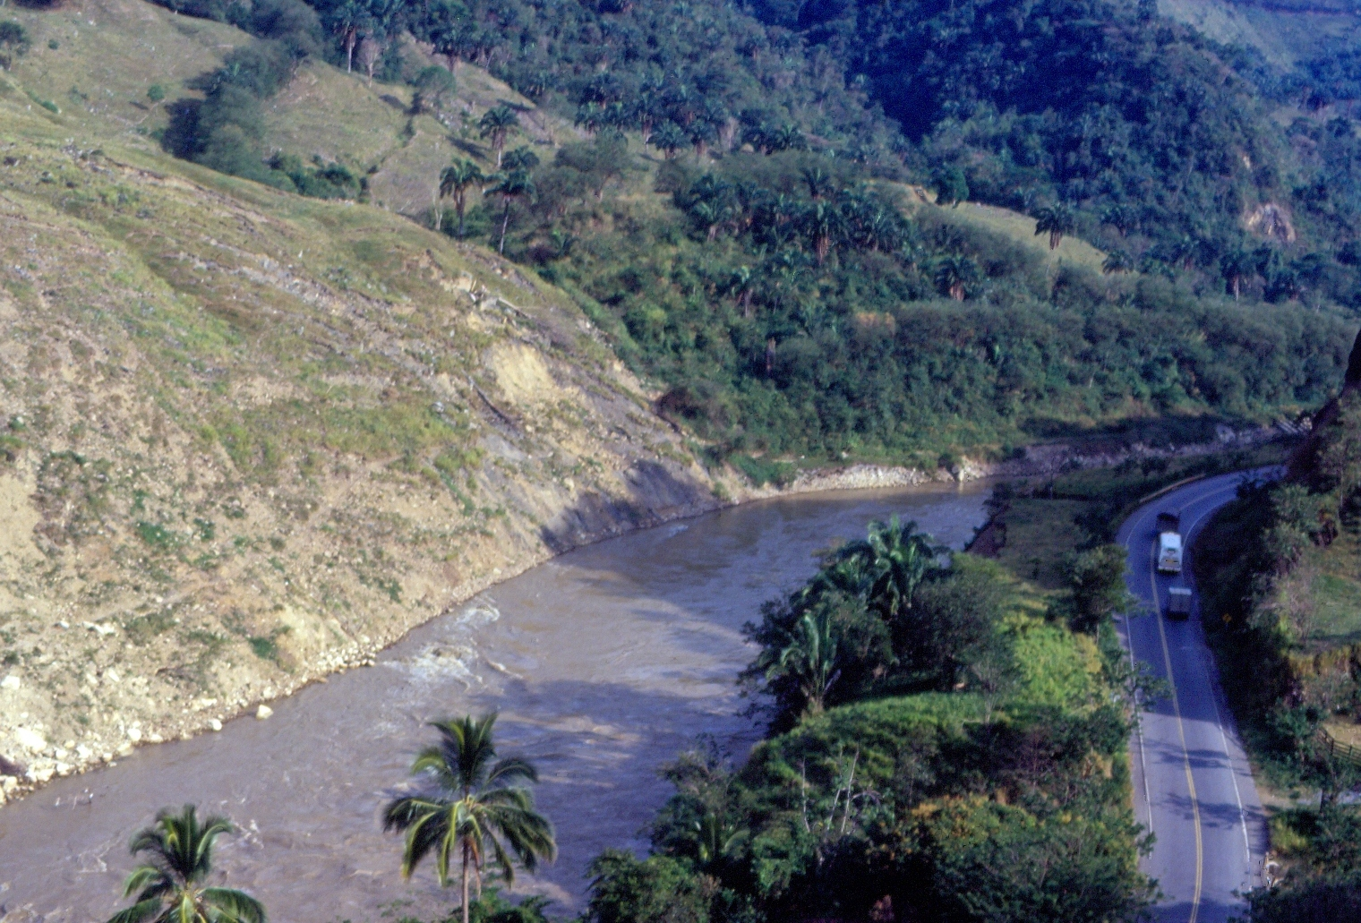
Zona de la pata del deslizamiento de Montebonito cercana al flanco izquierdo. En esta zona se produjo el levantamiento del fondo del río y su represamiento parcial aguas arriba, en desarrollo incipiente de una represa del Tipo VI. Río Cauca. A la derecha la Vía Troncal de Occidente. 27 de marzo/1989.

Slide 49
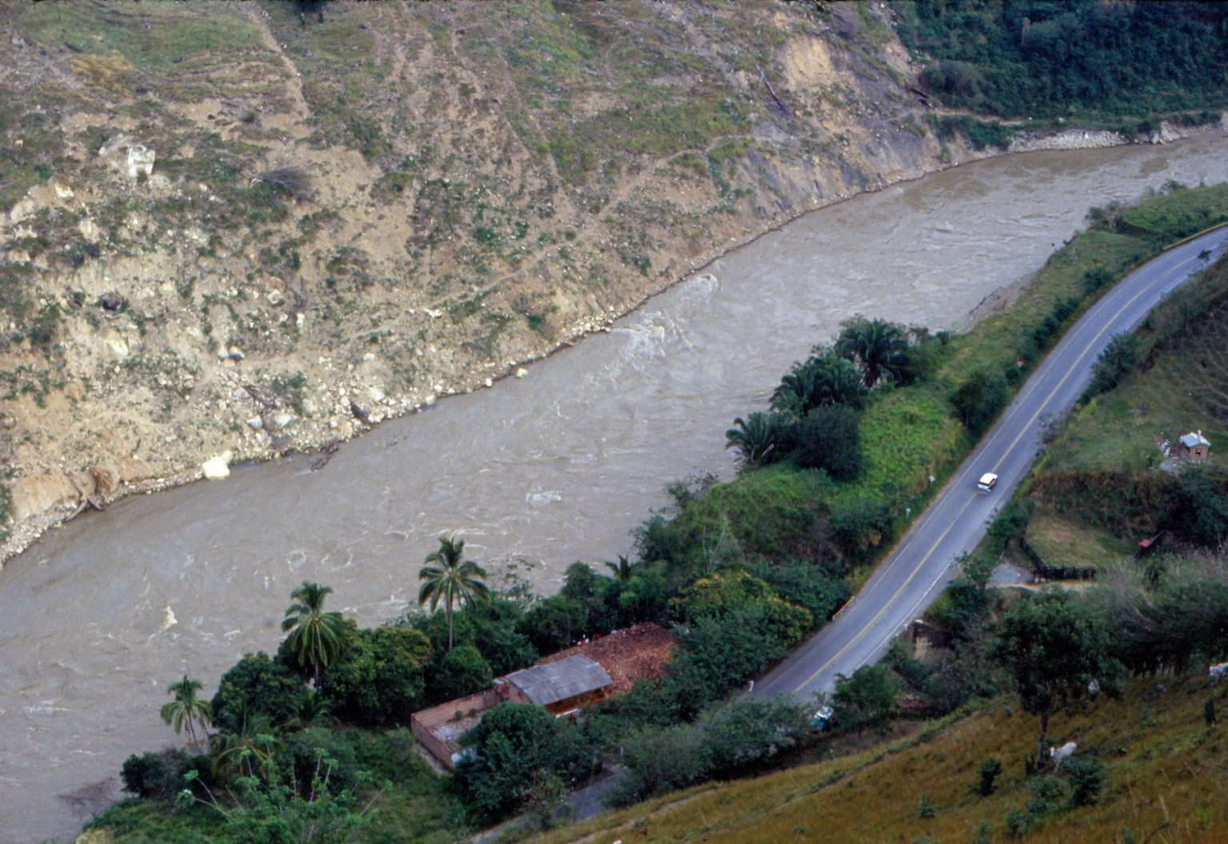
Zona de la pata del deslizamiento de Montebonito cercana al flanco izquierdo. En esta zona se produjo el levantamiento del fondo del río y su represamiento parcial aguas arriba, en desarrollo incipiente de una represa del Tipo VI. Río Cauca. A la derecha la Troncal de Occidente. 27 de marzo/1989.

Slide 50
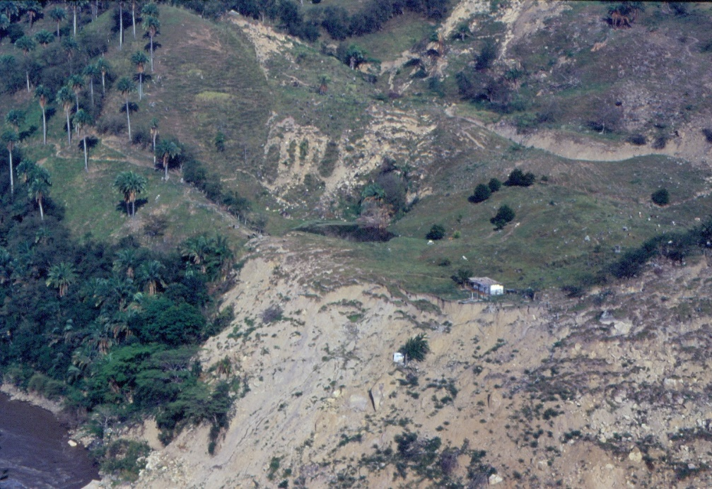
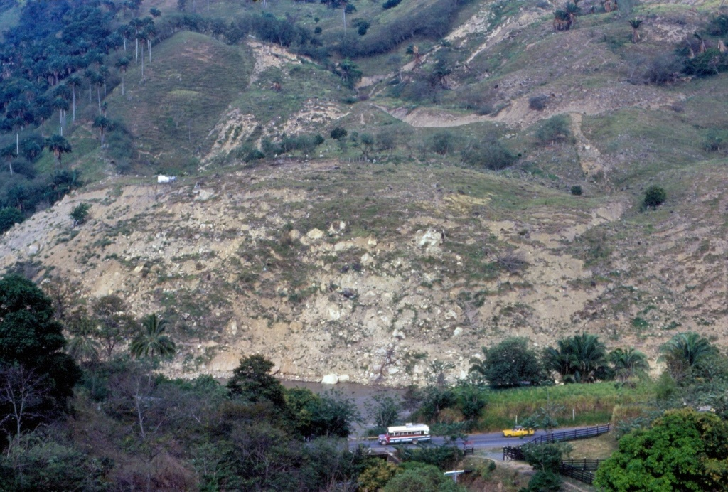
Vistas de la zona de la mitad de aguas abajo y parte inferior del flanco derecho del deslizamiento de “Montebonito”. La casa de la finca en el círculo rojo ayuda a definir la magnitud del evento. En la parte inferior de la foto de la derecha se observan varios vehículos en la Carretera Troncal de Occidente, tramo La Felisa – La Pintada, con el río Cauca arrimado a la misma. 27 de marzo/1989.

Slide 51
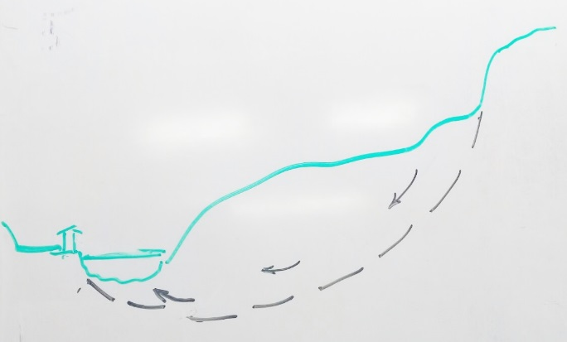
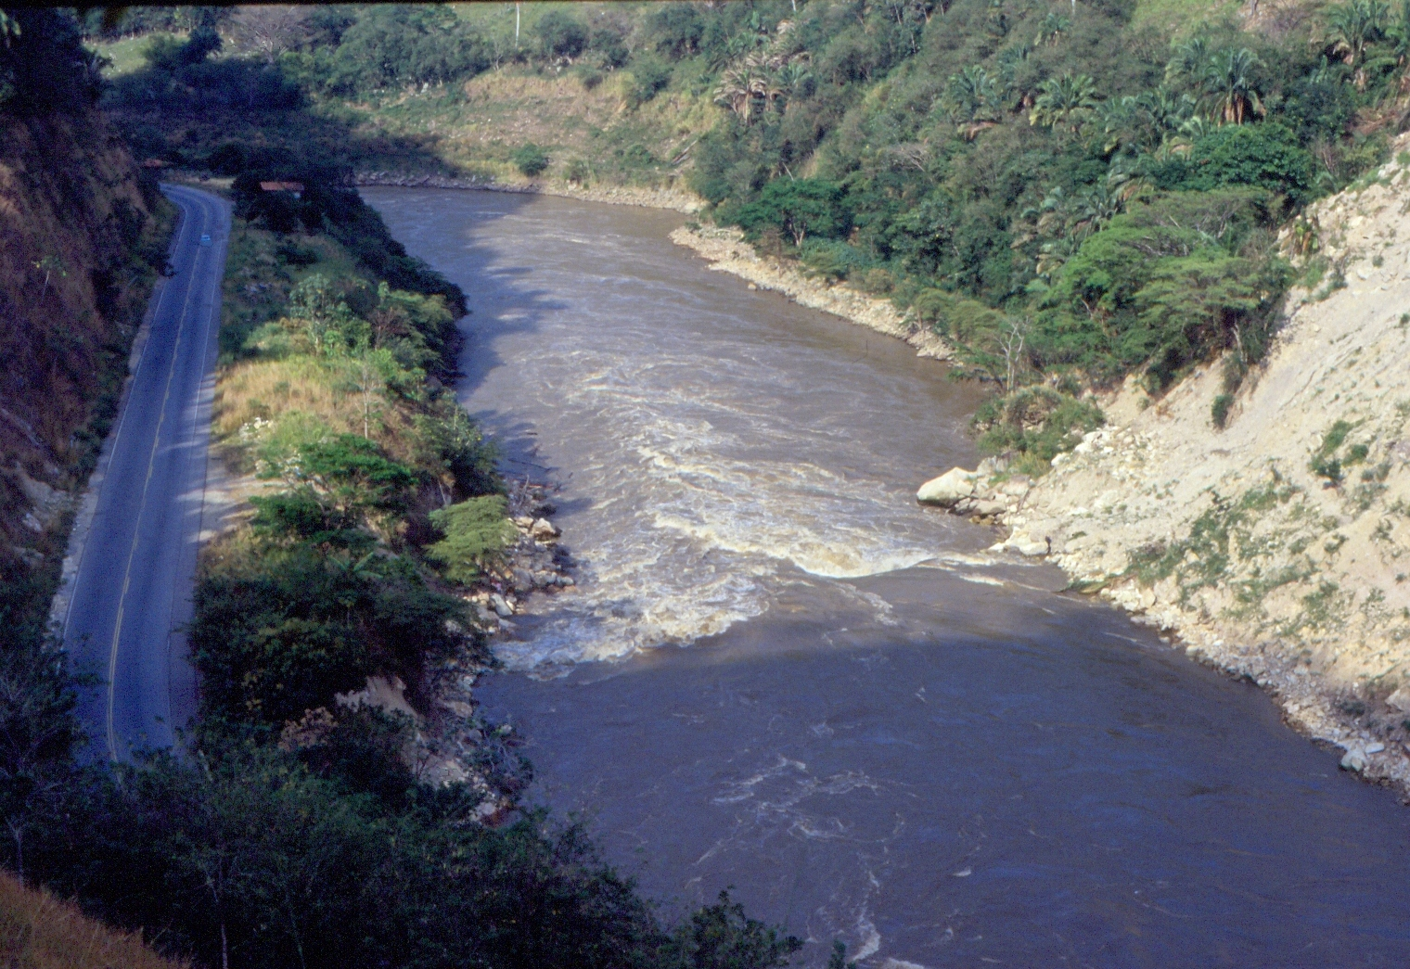
Resalto del río Cauca por levantamiento del fondo del cauce cerca del flanco derecho o de aguas abajo del deslizamiento de Montebonito. 27 de marzo/1989.

Slide 52
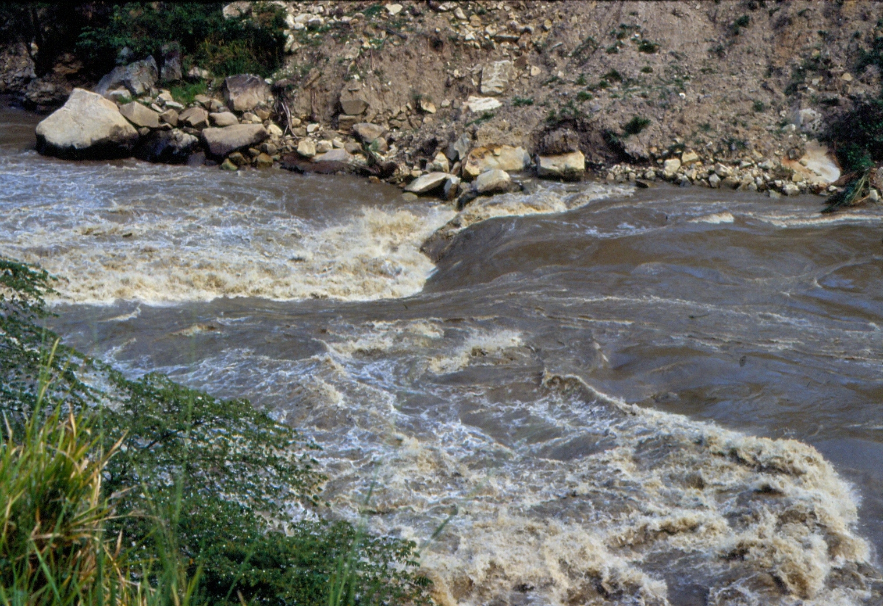
Detalle del resalto del río Cauca por levantamiento del fondo cerca del flanco derecho o de aguas abajo del deslizamiento de Montebonito. 27 de marzo/1989.

Slide 53
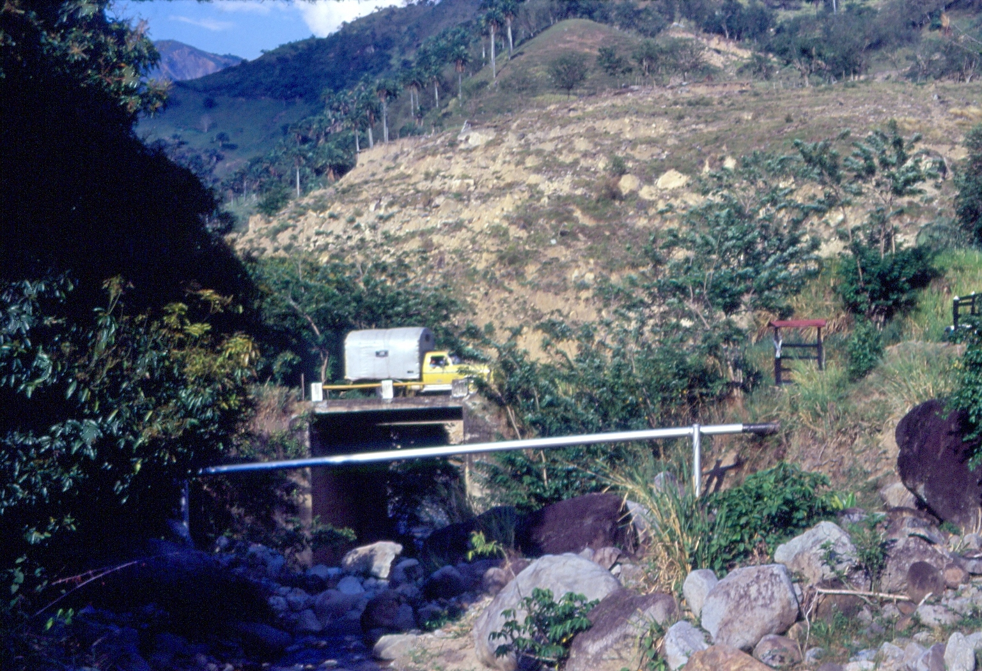
Vista del cruce aéreo del Poliducto Medellín – Cartago, y del pontón de la carretera Troncal de Occidente, en una quebrada que desemboca en la margen derecha del río Cauca en frente del deslizamiento de Montebonito, el cual se ve al fondo en la mitad superior de la foto. 27 de marzo/1989.

Slide 54
Adición de M. García.

Slide 55
Deslizamiento en las cabeceras del Río Upín, en el cual se originan represas móviles (que se repiten varias veces hacia aguas abajo), en las cuales se generan avalanchas que amenazan la ciudad de Restrepo, Meta. 28 de abril/1990.

Slide 56
Deslizamiento en las cabeceras del Río Upín, y depósito dejado por avalanchas recientes. El deslizamiento es de gran magnitud, ocurre en laderas afectadas por la Falla Geológica de Servitá (una de las principales del grupo de fallas del Borde Llanero o Sistema de Guaicaramo). Se observa que los materiales inestables son depósitos coluviales y lutitas intensamente meteorizadas. 28 de abril/1990.

Slide 57
B
A
B
Vista desde la corona del deslizamiento hacia aguas abajo del río Upín. En el cuello (A) y la curva estrecha y encañonada (B) se producen represas temporales. En (B) se alcanzan a ver varios deslizamientos en lutitas de las márgenes del río causados por el arrastre debido a las avalanchas. Estos deslizamientos a su vez suministran nuevos materiales a dichos eventos. 28 de abril/1990.
A

Slide 58
Flanco derecho del deslizamiento principal en el cual se producen también flujos de detritos y flujos de lodo en los periodos lluviosos. Todos los materiales se reúnen con los del deslizamiento principal en el cuello A indicado en la foto anterior y su detalle. 28 de abril/1990.

Slide 59
Arriba izquierda, aguas abajo del deslizamiento principal, se encuentra este deslizamiento de lutitas en la margen izquierda del río Upín, aguas arriba de la Salina del Upín. A la derecha deslizamiento de lutitas en la margen derecha. Ambos pueden generar represas de los Tipos I y II, y suministrar volúmenes adicionales de materiales a las avalanchas que vienen desde las cabeceras del río Upín. 10 de enero/1990.

Slide 60
Qda.
Río Upín
Cauce de una quebrada afluente del Río Upín, con detritos rocosos y troncos de árboles aportados por rompimiento de presas originadas en deslizamientos en su cauce. Los materiales acarreados forman represas en el Upín en la confluencia con la quebrada. 28 de abril/1990.

Slide 61
Represas del Tipo VII en la Qda. La Papaya, Útica, Cundinamarca.
Estrecho de la Qda. La Papaya, aguas arriba de “El Salto” en el cual se formó una represa del Tipo VII. La Qda. La Papaya es afluente de la Qda. Negra en la cual ocurrió una gran avalancha que afectó seriamente la ciudad de Útica, Cundinamarca. Al romperse la represa en el sitio mostrado en la foto, se formó una avalancha que alimentó a la de la Qda. Negra. 28 de enero/1989.

Slide 62
Qda. La Papaya. Vista desde aguas abajo al estrecho de la quebrada mostrado en la foto anterior, con restos de la avalancha formada al romperse una represa del Tipo VII en el estrecho. Notar las formaciones lutíticas de la zona. 28 de enero/1989.

Slide 63
Qda. La Papaya en el sitio de “El Salto”, sector de encañonamiento del cauce en curva, en el cual se formaron represas temporales del Tipo VII, al atascarse los detritos y vegetación provenientes de la rotura de otras presas ocurridas más aguas arriba, como la mencionada en las dos fotografías anteriores. Útica, Cundinamarca. 28 de enero/1989.

Slide 64
Desembocadura de la Qda. La Papaya en la Qda. Negra. Puede verse el cauce con restos de avalanchas debidas a la rotura de presas temporales causadas por deslizamientos como los que se ven al fondo. 28 de enero/1989.

Slide 65
3. CONCLUSIONES
El represamiento de corrientes de agua por deslizamientos de diversos tipos es un proceso natural importante que requiere atención por los geotecnistas, y por los encargados de la investigación, estudio y atención a las amenazas de origen natural. Es esencial profundizar en los procesos causantes, efectos, riesgos y las medidas de mitigación potenciales, tanto de las represas como de la alta probabilidad de que su rotura genere avalanchas o avenidas torrenciales.
El estudio sistemático de estos procesos debe abarcar la determinación de los siguientes aspectos del problema:
Susceptibilidad de los valles de montaña (cauces encañonados) a la ocurrencia de deslizamientos y al represamiento.
Relaciones entre los tipos de deslizamientos y las características de las represas que pueden formar.
Correlación entre las características de la represa, el río y el embalse, con la estabilidad y longevidad de la represa.
Mecanismos de falla de taludes.
Carácter o posibilidad de predecir la inundación aguas arriba de la represa y la avalancha aguas abajo de la misma.
Efectos secundarios de la inundación aguas arriba.
Implantación de sistemas de alarma, preparación de la comunidad y protección de las obras de infraestructura.

Slide 66
4. BIBLIOGRAFÍA
Costa, John E., (1985) “Floods from dam failures”. U.S. Geological Survey Open-File Report85-560, 54 p., en Baker, V.R., Kochel, R.C. y Patton, P.C., ed., Flood Geomorphology, John Wiley & Sons, Inc.
Costa, John E., Schuster, Robert L. (1988) “The formation and failure of natural dams”.Geological Society of America Bulletin, v. 100, p. 1054-1068, julio.
Acosta M., Hugo Ernesto., y González P., Luis Eduardo (1994) “Presas formadas pordeslizamientos: Procesos, Riesgos y Mitigación”. Proyecto de Grado en Ingeniería Civil,Facultad de Ingeniería, Universidad Nacional de Colombia, Santafé de Bogotá.
García L. , Manuel, (1986a). “Consideraciones Geotécnicas sobre las Avalanchas de Detritosen la Quebrada La Chapa - Paz de Río, Boyacá”. Informe de Ingeniería y Geotecnia Ltda.,para Acerías Paz del Río S.A., Bogotá, Diciembre.
García L., Manuel, Martínez J. Manuel (1989b). “Riesgos por deslizamientos y Avalanchas en Utica - Colombia”. I Simposio Suramericano de Deslizamientos, Sociedad Colombiana de Geotecnia, Comité Suramericano de Movimientos en Masa, Vol. 1, pp. 649-662, Paipa, Colombia, Agosto.
García L. , Manuel, (1990) “Clasificación de movimientos de falla de taludes y descripción de casos colombianos”, Módulo 1 - Capítulo 1, Curso de Educación continuada sobre Estabilidad de Taludes y Laderas en Carreteras,Departamento de Ingeniería Civil - Facultad de Ingeniería, Universidad Nacional de Colombia, Bogotá.

Slide 67
García L., Manuel, González G., Alvaro J. (1990). “Evaluación Geotécnica de Amenazas Físicas sobre la Población de Restrepo (Meta)”. Informe No. 1004 de Ingeniería y Geotecnia Ltda., para Presidencia de la República, Oficina Nacional para Prevención y Atención de Desastres, Bogotá, Mayo.
Jakob, Matthias, Hungr, Oldrich, eds. (2005). “Debris-flow Hazards and Related Phenomena”. Springer, Berlin.
Schuster, Robert L., ed., (1986a) “Landslide dams; processes, risk, and mitigation”, American Society of Civil Engineers Geotechnical Special Publication No. 3, p. 42-58, New York, Abril.
Schuster, Robert L., Costa, John E. (1986b). “Effects of Landslide Damming on Hidroelectric Projects”. International Congress of the International Association of Engineering Geology, Buenos Aires, Argentina, Proceedings, v.4, pp.1295-1307.
Swanson , Frederick J., Oyagi, Norio, Tominaga, Masaki (1986). “Landslide dams in Japan. En Schuster, R.L., ed., Landslide dams: processes, risk, and mitigation”, Geotechnical Special Publication No. 3, American Society of Civil Engineers, pp. 131-145, New York, Abril.
Takahashi, Tamotsu (2014). “Debris Flow: Mechanics, Prediction and Countermeasures, 2nd edition”. CRC Press, Taylor & Francis Group, New York.

